Slide 1


Pysäköinnin kehittäminen Vantaalla
13.3.2023

Slide 2
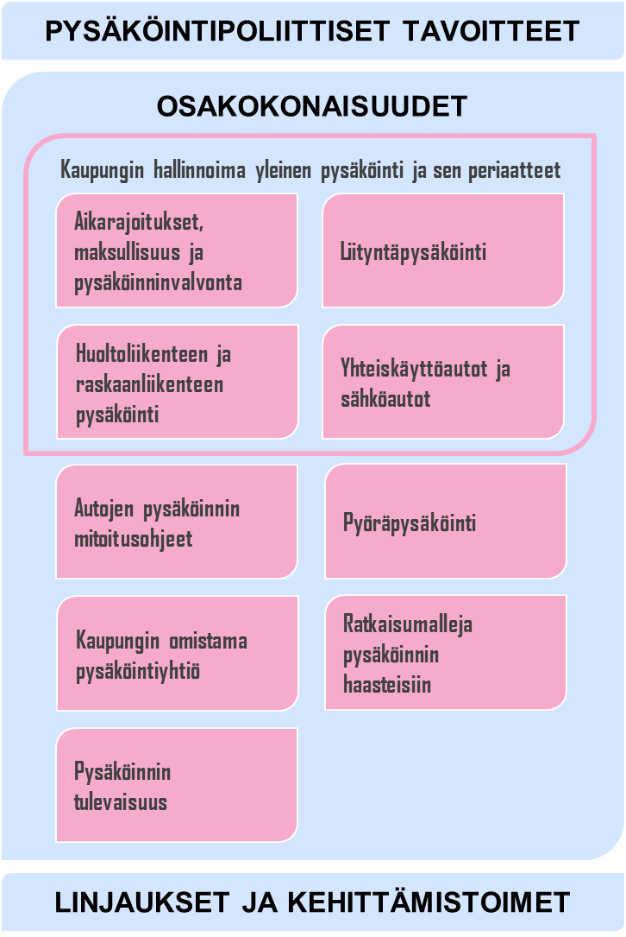
Esipuhe
Työn tavoitteet ja sisältö
Pysäköintiä on selvitetty ja kehitetty Vantaalla lukuisissa erillisissä hankkeissa. Tämän työn tavoitteena on koota eri selvitysten keskeiset tulokset yhteen sekä kirjata pysäköinnissä Vantaalla hyödynnettävät periaatteet yhteen paikkaan. Tässä työssä pysäköintiä on tarkasteltu kokonaisuutena. Tarkoituksena on ollut kehittää Vantaalle toimiva pysäköintipolitiikka, jossa eri näkökulmat ja pysäköinnin osa-alueet on huomioitu. Työssä on muodostettu pysäköintilinjaukset ja konkreettiset edistämistoimenpiteet pysäköinnin eri osa-alueiden kehittämiseksi lähivuosille.
Työssä pysäköintiä on tarkasteltu kaikkiaan yhdeksän osakokonaisuuden kautta. Osakokonaisuudet on kirjattu viereiseen kuvaan. Lisäksi työn aluksi muodostettiin pysäköintipoliittiset tavoitteet ohjaamaan osakokonaisuuskohtaisten linjausten laadintaa.
Työskentelymenetelmä
Pysäköinnin kehittäminen Vantaalla –työ on alun perin laadittu vuosien 2019-2020 aikana. Sen pohjalta Kaupunginhallitus teki tammikuussa 2021 päätöksen Yleisen pysäköinnin maksut, jossa linjattiin maksullisen kadunvarsipysäköinnin laajennusalueet
sekä liityntäpysäköinnin hinnoitteluperiaatteet, jotka toteutettiin vuosina 2021-2022. Huhtikuussa 2021 tehtiin myös päätös alueellisen pysäköintitunnusjär-jestelmän kokeilusta, jota päätettiin syksyllä 2022 jatkaa toistaiseksi.
Työn laadintaan vuosina 2019-2020 on osallistunut laaja ja monialainen joukko Vantaan kaupungin asiantuntijoita. Lisäksi työssä on haastateltu lukuisia kaupungin oman organisaation ulkopuolisia tahoja ja toimijoita kuten HSL:ää, Helsingin kaupungin liikenne- ja elinkeino-osastojen asiantuntijoita, Vantaan Energiaa sekä yhteiskäyttöautopalveluita tarjoavia yrityksiä. Työn aikana toteutettiin myös pysäköintikysely keväällä 2020, jolla selvitettiin vantaalaisten ja Vantaalla vierailevien näkemyksiä pysäköinnin nykytilanteesta ja tulevaisuuden kehittämistarpeista.
Työn tiiviin ohjausryhmän ovat muodostaneet Jenni Tyynilä, Markus Holm, Susanna Koponen, Jarmo Pajunen, Emmi Pasanen, Teemu Vihervaara, Santtu Bussian, Janne Juntunen, Ilkka Laine ja Mari Siivola. Työn toteutuksesta on vastannut WSP Finland Oy alikonsulttinaan Ramboll Finland Oy.
Vantaan liikennejärjestelmäsuunnittelu on päivittänyt työn syksyllä 2022 vastaamaan sen hetkistä tilannetta.

Slide 3
Sisältö
Pysäköintipoliittiset tavoitteet 4
Autojen pysäköinnin mitoitusohje 6
Kaupungin hallinnoima yleinen pysäköinti
  Periaatteet 10
  Pysäköinnin maksullisuus 15
  Pysäköinninvalvonta ja kotipalvelut 19
  Yhteiskäyttöautojen ja sähköautojen pysäköinti 22
  Autojen liityntäpysäköinti 29
  Huolto- ja jakeluliikenteen pysäköinti 32
  Raskaan liikenteen pysäköinti 35
Ratkaisumalleja pysäköinnin haasteisiin 38
Kaupungin omistama pysäköintiyhtiö 44
Pyöräpysäköinti
  Periaatteet 47
  Pyöräpysäköinnin mitoitusohjeet 50
  Pyörien liityntäpysäköinti 53
Pysäköinnin tulevaisuus
  Pysäköintiin vaikuttavat trendit 57
  Pysäköinti mobility hubeissa 62
Yhteenveto: pysäköinnin linjaukset ja kehittämistoimet 66
Liitteet

Slide 4
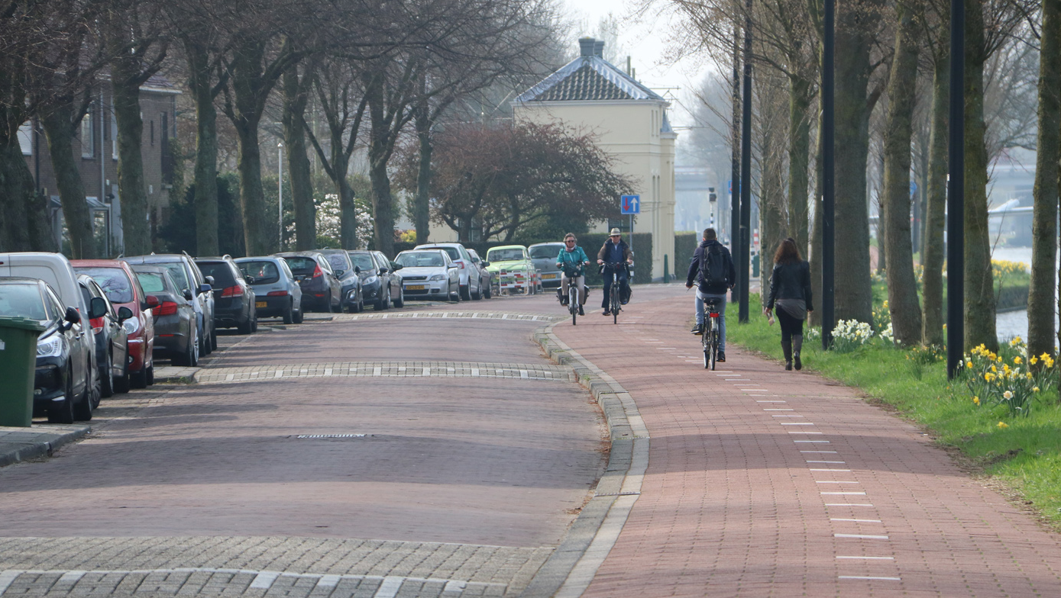

Pysäköinti-poliittiset tavoitteet
1

Slide 5
Pysäköintipoliittiset tavoitteet
Vantaan liikenteeseen ja liikkumiseen, ja sitä kautta myös pysäköintiin, liittyviä tavoitteita on käsitelty ja muodostettu useissa muissa kaupungin strategisissa suunnitelmissa ja ohjelmissa. Koska toteutettavalla pysäköintipolitiikalla on laajoja vaikutuksia muun muassa kaupungin rakentamiseen, kaupunkilaisten kulkumuotovalintoihin ja kasvihuonekaasu-päästöihin, ei pysäköinti ole irrallinen vaan muuhun liikennepolitiikkaan kiinteästi kytkeytyvä kokonaisuutensa. Siksi onkin luontevaa, että Vantaan pysäköinnin kehittämisen tavoitteet nojaavat muihin strategisiin tavoitteisiin, joiden edistämiseen Vantaa on jo aiemmin sitoutunut myös poliittisella tasolla.
Pysäköintipoliittiset tavoitteet on esitetty viereisessä kuvassa. Tavoitteiden laadinnassa on hyödynnetty seuraavia strategisia asiakirjoja:
Valtuustokauden strategia 2022-2025 sekä strategiaa toimeenpanevat ohjelmat (mm. resurssiviisauden tiekartta),
Vantaan arkkitehtuuriohjelma,
Hiilineutraali Vantaa 2030,
Vantaan yleiskaava,
Vantaan liikennepoliittinen ohjelma sekä
MAL 2019 -suunnitelma.
TEHOKKUUS
JOUSTAVUUS
KESTÄVYYS
HELPPOUS
Tiiviin kaupunkirakenteen edistäminen ja pysäköinnin tehostaminen
Joustavat ja kokonaisvaltaisesti suunnitellut
pysäköintijärjestelyt
Liikkumisvalintojen ohjaaminen kestävään liikkumiseen
Pysäköinti-palvelujen toimivuus
Autopaikkojen käytön tehostaminen –lyhytaikainen kadunvarsipysäköinti, olemassa olevien pysäköintipaikkojen vuorottaiskäyttö.
Maankäytön tehostaminen ja täydennys-
rakentamisen mahdollistaminen tehokkailla pysäköintiratkaisuilla.
Keskitetty pysäköinti ja kaupungin pysäköinti-yhtiön rooli.
Pysäköintiratkaisujen toteuttaminen kokonaisvaltaisesti.
Pysäköinnin mitoitusohjeen joustavuus.
Seudulliseen yhteistyöhön osallistuminen ja parhaiden käytäntöjen soveltaminen Vantaalla.
Kestävien kulkutapojen kilpailukyvyn parantaminen.
”Käyttäjä maksaa”
-periaatteen vahvistaminen.
Liityntäpysäköinnin kehittäminen.
Liikenteen ja pysäköinnin uudet palvelut ja teknologiat tukevat kestävää liikkumista.
Lyhytaikainen kadunvarsipysäköinti keskustoissa.
Jakelu- ja raskaan liikenteen sujuva pysäköinti.
Älykkäiden ohjaus- ja maksujärjestelmien hyödyntäminen.
Alueellisesti optimoidut pysäköintiratkaisut.

Slide 6
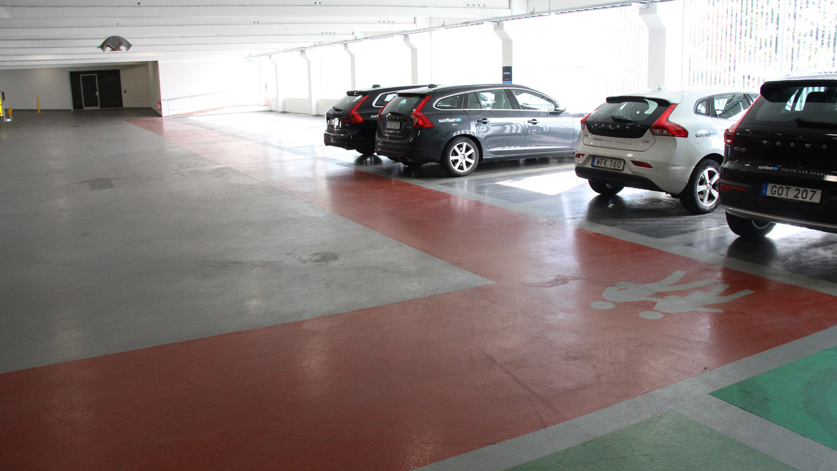
Autojen pysäköinnin mitoitusohje
2

Slide 7
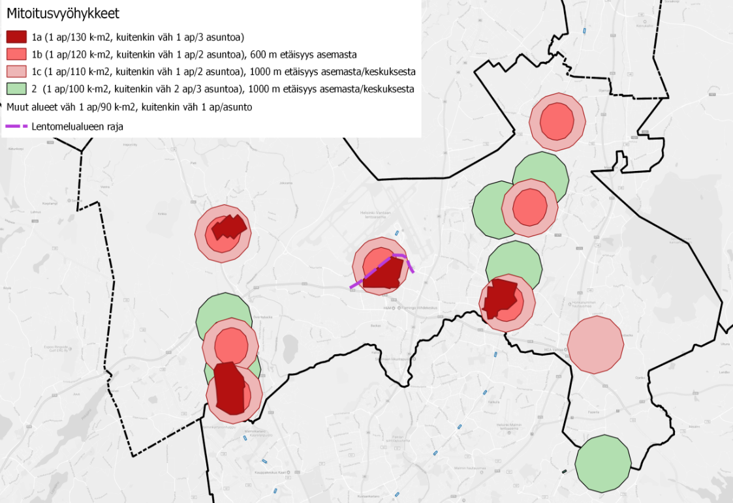
Pysäköinnin mitoitusohjeen nykyiset periaatteet
Asuntoalueiden pysäköinnin päivitetty mitoitusohje otettiin käyttöön kesällä 2018 viisivuotisen kokeilun päätyttyä.
Pysäköinnin mitoitus on lievin erikseen rajatuilla tiiviin kaupunkirakenteen kehitysvyöhykkeillä (vyöhyke 1a) Myyrmäessä, Kivistössä, Aviapoliksessa ja Tikkurilassa. Aluekeskuksissa mitoitus on sidottu asemaetäisyyteen (vyöhykkeet 1b ja 1c), minkä on havaittu tutkimuksissa selittävän autonomistusta. Aluekeskusten ulkopuolisilla asemanseuduilla (vyöhyke 2) sekä muilla hyvän joukkoliikenteen palvelutason alueilla (sis. raitiolinjan läheisyys) mitoitus on hieman tiukempi kuin aluekeskuksissa.
Lisäksi mitoitusohjeessa on sallittu alennuksia keskitetystä nimeämättömästä pysäköinnistä sekä vuorottaispysäköinnistä. Mitoituksessa on huomioitu yhteiskäyttöautopalvelujen yleistyminen alue-keskuksissa.
Toimisto- ja liiketilojen pysäköinnin mitoitus on määritelty vuonna 2015 valmistuneessa Helsingin, Espoon ja Vantaan yhteisissä mitoitusohjeissa. Vantaalla laskentaohjeesta sovelletaan nykyisin vain minimivaatimuksia, ei esitettyjä enimmäis-määräyksiä.
Asuintonttien pysäköinnin mitoitusohjeet Vantaalla

Slide 8
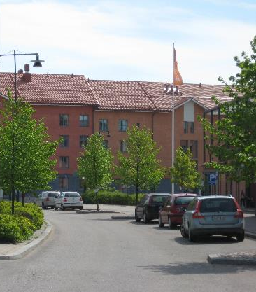
Pysäköinnin mitoituksen kehittämistarpeita
Vuonna 2018 päivitetty asuntoalueiden mitoitusohje huomioi hyvin raskaan raideliikenteen tarjoaman joukkoliikenteen palvelutason ja aluekeskusten palvelujen saavutettavuuden vaikutuksen auton-omistukseen sekä toisaalta mahdollistaa tiiviin kaupunkirakenteen toteutusta näissä kohteissa.
Asuntoalueiden pysäköinnin mitoitusohjeella on suuri merkitys alueiden ja ylipäätään kaupungin toimivuuteen. Asumisen pysäköinti ratkaistaan Vantaalla jatkossakin tonteilla ja siten pysäköinnin oikea mitoitus on avainasemassa.
Alueellisten kaavarunkotöiden yhteydessä voidaan tarpeen vaatiessa esittää poikkeamia vahvistettuun mitoitusohjeeseen, mikäli suunniteltu kaupunki-rakenne on joukkoliikenneyhteyksiltään ja palvelu-tarjonnaltaan lähempänä jotakin muuta mitoitus-vyöhykettä kuin se, johon alue on vuoden 2018 pysäköinnin mitoitusohjeessa sijoitettu. Tällaisia sovellutuksia normista voi olla perusteltua tehdä esimerkiksi tietyillä kehittyvillä raideliikenteen asemanseuduilla, pikaraitiotiehen liittyvissä maankäytön kehittämiskohteissa ja bussiliikenteen runkolinjojen solmupysäkkien läheisyydessä.
Asuntoalueiden pysäköinnin mitoitusohje on tarpeen päivittää vuoden 2023 aikana. Mitoitusohje on toistaiseksi voimassa oleva. Samalla laaditaan pysäköinnin mitoitus myös muille toiminnoille kuin asumiselle.
Pysäköinnin mitoitusohjeissa tulee jatkossa huomioi-da nykyistä paremmin kannustimet keskitettyihin, nimeämättömiin ja vuorottaiskäyttöisiin pysäköinti-ratkaisuihin, jolloin mitoitusohje tukee vahvemmin yleiskaavaa 2020 ja pysäköintipoliittisia tavoitteita.
Pysäköinnin mitoituksen kehittämistoimenpiteitä:
Arvioidaan aina kaavarunkotasoisten suunnitelmien yhteydessä alueen palvelutasoon ja kehitystavoitteeseen soveltuvin pysäköinnin mitoitus (vyöhykkeet 1a-2).
Asemakaavoituksen liikenteellisessä yleissuunnittelussa varmistetaan nykyistä paremmin vieras- ja kotihoidon pysäköinnin riittävä mitoitus ensisijaisesti tontille sekä asiointia palveleva lyhytaikainen pysäköinti kadulle siellä, missä on tarvetta. Erityisesti tämä koskee laajempia asemakaavoja, joissa kaavoitetaan uusia katuyhteyksiä.
Pysäköinnin mitoitusohjeiden laatiminen myös muille toiminnoille kuin asumiselle sekä toimisto- ja liiketiloille.

Slide 9
Kaupungin hallinnoima yleinen pysäköinti
3

Slide 10
Periaatteet
3.1

Slide 11
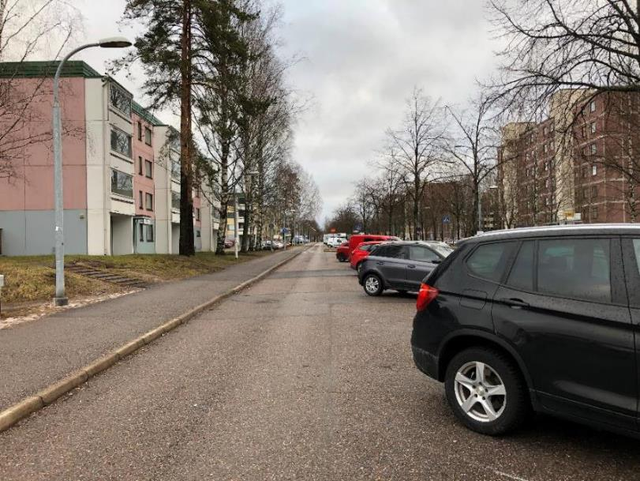
Yleisen pysäköinnin periaatteet
Vantaan uuden yleiskaavan tavoitteena on ohjata kasvu olemassa olevaan kaupunkirakenteeseen, mikä vaatii tehokkaita pysäköintiratkaisuja. Yleiskaavassa on erilaisille kaupunkialueille määritelty pysäköinnin järjestämisen osalta tavoitetila, joka soveltuu ympäröivään maankäyttöön.
Kaupunkikeskustan sekä asuntovaltaisen keskusta-alueiden osalta maankäytön kuvauksissa on maininta siitä, että näillä alueille on toteutettava lyhytaikaista kadunvarsipysäköintiä. Liiketilojen pysäköinti tulee toteuttaa pääosin kiinteistöllä, lisäksi voidaan osoittaa lyhytaikaista kadunvarsipysäköintiä liiketilojen läheisyyteen.
Tiiviillä asuntoalueilla sekä asumiseen muuntuvilla alueilla yleiskaavassa on painotettu, että näillä alueilla tulee suosia tehokkaita pysäköintiratkaisuja. Käytännössä tämä tarkoittaa rakenteellista keskitettyä pysäköintiä.
Vantaan liikennepoliittisessa ohjelmassa kaupunki-keskusten pysäköinnin periaatteena on olla laadukasta ja keskitettyä, ja pysäköintipaikoilta tulee olla hyvät kävely-yhteydet keskustaan. Lyhytaikainen kadunvarsipysäköinti mahdollistaa asiointi- ja vieraspysäköinnin.
Kaupunkikeskuksiin laadittavien erillisten kehittämissuunnitelmien yhteydessä on tarkoitus laatia alueen pysäköintiselvitys kokonaistilanteen kartoittamiseksi. Tavoitteena on selvittää pysäköinnin tehostamisen ja keskittämisen mahdollisuudet. Selvitys sisältää yleisten alueiden pysäköinnin lisäksi myös asukaspysäköinnin määrän ja mahdollisuuksien mukaan käyttöasteen selvittämisen.

Slide 12
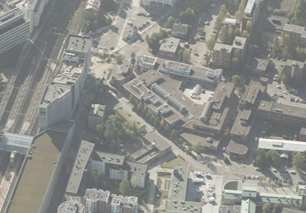
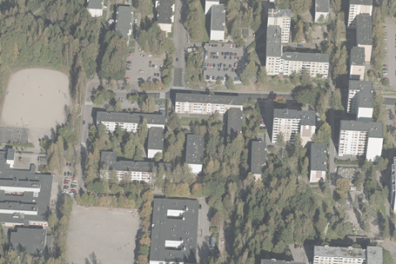
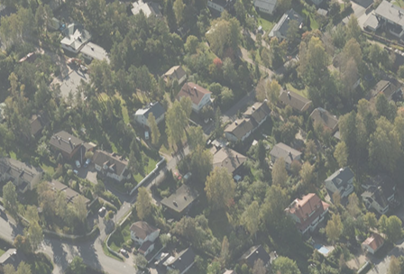
Pysäköinnin suunnitteluperiaatteet yleisille alueille
Hyviä, ei-sitovia suunnitteluperiaatteita
Kadunvarsipysäköintiä tarjotaan soveltuvissa katuympäristöissä eri tarpeisiin: kaupunkikeskuksissa asiointiin, kestävän liikkumisen alueilla muun muassa kotihoidon ja vierailijoiden tarpeisiin ja muilla asuinalueilla erityisesti vieraiden tarpeisiin.
Kadunvarsipysäköinti ei ole tarkoitettu asukkaiden ajoneuvojen pitkäaikaiseen pysäköintiin millään alueilla.
KAUPUNKIKESKUKSET
KESTÄVÄ LIIKKUMINEN
MUUT ASUINALUEET
Kadunvarsipysäköinnin tarjonta
  Pääkaduilla lähtökohtaisesti ei
  Kokoojakaduilla voi tarjota liiketilojen ja palvelujen läheisyydessä
  Tonttikaduilla toteutetaan
Kadunvarsipysäköinnin tarjonta
  Pääkaduilla ei
  Kokoojakaduilla voi tarjota liiketilojen ja palvelujen läheisyydessä
  Tonttikaduilla toteutetaan
Kadunvarsipysäköinnin tarjonta
  Pääkaduilla ei
  Kokoojakaduilla ei yleensä tarvetta, mutta voidaan tarjota tarvittaessa
  Tonttikaduilla harkinnan mukaan ajoratapysäköintinä
Etenkin kaupunkikeskuksissa ja kestävän liikkumisen alueilla ei lähtökohtaisesti tarjota rajoittamatonta pysäköintiä kadunvarsilla tai yleisillä pysäköintialueilla.
Myös kaupungin kiinteistöjen alueilla sijaitseva pysäköinti on rajoitettu samoin periaattein, kuin kadulla.
Aikarajoitukset ja maksullisuus
  Lähtökohtaisesti maksullista
  Aikarajoitus: 30 min, 60 min, 2 h, 4 h, saattoliikennepaikoilla 5-15 min
  Voimassaolo: arkisin klo 7-19, lauantaisin klo 9-15 tai 9-17
Aikarajoitukset ja maksullisuus
  Aikarajoitus: 2-4 h, pysäköintialueet 24 h
  Voimassaolo: arkisin klo 9-18
  Lähtökohtaisesti ei maksullisuutta
Aikarajoitukset ja maksullisuus
  Aikarajoituksia tarvittaessa ja tapauskohtaisesti
  Ei maksullisuutta

Slide 13
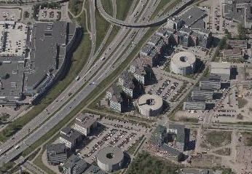
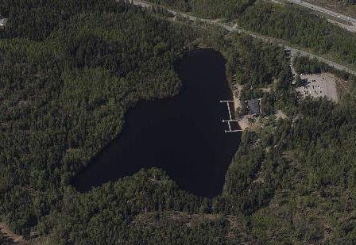
Pysäköinnin suunnitteluperiaatteet yleisille alueille
Hyviä, ei-sitovia suunnitteluperiaatteita
Kadunvarsipysäköintiä tarjotaan soveltuvissa katuympäristöissä eri tarpeisiin: yritysalueilla muun muassa vierailijoiden ja asioivien tarpeisiin.
Kadunvarsipysäköinti ei ole tarkoitettu työntekijöiden ja yritysten ajoneuvojen pitkäaikaiseen pysäköintiin millään alueilla.
YRITYSALUEET
TIIVIIN YHDYSKUNTARAKEN-TEEN ULKOPUOLISET ALUEET
Rakennustyömaiden yhteydessä voidaan tietty kadunvarsi osoittaa väliaikaisesti luvanvaraiseksi pysäköintialueeksi ja käyttää lupajärjestelmänä kaupungin kiinteistöjen olemassa olevaa järjestelmää.
Kadunvarsipysäköinnin tarjonta
  Pääkaduilla ei
  Kokoojakaduilla voi tarjota liiketilojen ja palvelujen läheisyydessä
  Tonttikaduilla harkinnan mukaan
Kadunvarsipysäköinnin tarjonta
  Määräytyy aluetyypistä, jolla kohde sijaitsee. Pysäköinti tapahtuu lähtökohtaisesti kohteen omalla tontilla, LPA-alueella tai LP-alueella
Etenkään yritysalueilla ei lähtökohtaisesti tarjota rajoittamatonta pysäköintiä kadunvarsilla tai yleisillä pysäköintialueilla.
Myös kaupungin kiinteistöjen alueilla ja erityiskohteissa sijaitsevan pysäköinnin aikarajoitukset määritetään kohteen ominaisuudet ja tarve huomioiden.
Kadunvarsipysäköinnin sijoittelussa otetaan huomioon lisäksi kunnossapidon edellytysten säilyminen ja resurssit sekä joukkoliikennereittien liikenteen sujuvuuden turvaaminen.
Aikarajoitukset ja maksullisuus
  Aikarajoitus: 2-4 h, pysäköintialueet 24 h, tai tapauskohteisesti
  Voimassaolo: arkisin klo 9-18
  Lähtökohtaisesti ei maksullisuutta
Aikarajoitukset ja maksullisuus
  Aikarajoitukset kohteen ominaisuudet ja tarve huomioiden, esimerkiksi liikuntapaikat 4 h
  Lähtökohtaisesti ei maksullisuutta

Slide 14
Kaupungin omistamien kiinteistöjen vuorottaispysäköinti
Vuorottaispysäköinnillä tehostetaan olemassa olevan infrastruktuurin käyttöä ja kaupunkitilan käytön tehokkuutta.
Vantaalla on vaihtelevia käytäntöjä siitä, miten erilaisten kiinteistöjen pysäköintiä säädellään. Monilla päiväkodeilla ja kouluilla on sallittu pysäköinti vain maanomistajan luvalla, millä on varmistettu paikkojen saatavuus kiinteistön varsinaiseen käyttötarkoitukseen.
Kaupungin omien kiinteistöjen pysäköinnissä noudatetaan lähtökohtaisesti vuorottaispysäköinnin periaatteita. Vuonna 2020 alkanut käytäntö on osoittautunut toimivaksi.
Vuorottaispysäköintiä on hyvä toteuttaa myös yhteistyössä kolmansien osapuolien kanssa, ei pelkästään kaupungin omien kiinteistöjen alueilla.
Vuorottaiskäytön yleisperiaatteet
Lupakäytännöt yhtenäisiksi tietyn kaupunki-vyöhykkeen sisällä soveltaen ohessa esitettyjä karkeita periaatteita
Lupajärjestelmän yhtenäistäminen ja digitalisointi kattaen kaikki säännölliset käyttäjäryhmät (henkilökunta, ostopalvelujen työntekijät, muut säännölliset käyttäjäryhmät)
Henkilökunta ja muu kiinteistön varsinaiseen käyttöön liittyvä pysäköinti pysäköintiluvalla
Luvanvaraisen ajan ulkopuolella alueesta ja katujen rajoituksista riippuen aikarajoitus tai maksullisuus
Aamuisin luvanvaraisuus syytä aloittaa ajoissa, jotta ehditään hoitaa talvikunnossapito
Vuorottaiskäyttö edellyttää valvontaa
Edetään kokeilujen kautta toimintamallin viimeistelyyn ja laajempaan käyttöönottoon
Vastuutahona lupakäytännöissä ja -järjestelmän yhtenäistämisessä Kiinteistöhallinta ja asuminen; maksullisuuden, aikarajoitusten ja liikennemerk-kien suunnittelussa Liikenteen aluesuunnittelu
Pyritään lisäämään yhteiskäyttöisiä pysäköinti-ratkaisuja kaupungin ja yksityisten tonttien pysäköinnissä soveltuvissa kohteissa
Koulut
Pääsääntöisesti luvanvarainen arkisin klo 7-15. Pysäköintiluvalla voi pysäköidä vapaasti luvanvaraisen ajan ulkopuolella.
Alueesta ja katujen rajoituksista riippuen muina aikoina aikarajoitus tai maksullisuus
Saatto- ja vieraspysäköinti järjestetään tapauskohtaisesti, esim. 2 h klo 5-17
Kouluajan ulkopuolinen käyttö huomioidaan tarpeen mukaan
Päiväkodit
Pääsääntöisesti luvanvarainen arkisin klo 5-16. Pysäköintiluvalla voi pysäköidä vapaasti luvanvaraisen ajan ulkopuolella.
Alueesta ja katujen rajoituksista riippuen muina aikoina aikarajoitus tai maksullisuus
Saatto- ja vieraspysäköinti järjestetään tapauskohtaisesti, esim. 30 min klo 5-18
Hyödynnetään vuorottaiskäytön kautta koulujen, päiväkotien sekä kaupungin omistamien liikuntapaikkojen ja urheilupuistojen pysäköinti-infraa tasaamaan muun satunnaisen pysäköinnin kysyntäpiikkejä asuinalueilla.
Liikuntapaikat ja urheilupuistot
    Aikarajoitus 4 h arkisin klo 9-18, jolla varmistetaan paikkojen saatavuus pääosaan tarpeista. Pidempiaikaista pysäköintiä edellyttävissä tapahtumissa erityisjärjestelyt.
    Yöaikaan vapaa pysäköinti

Slide 15
Pysäköinnin maksullisuus
3.2

Slide 16
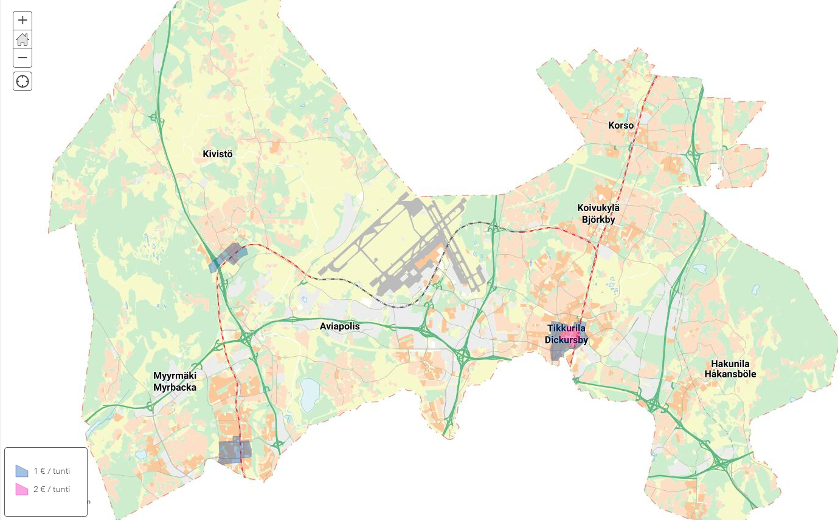
Pysäköinnin maksullisuuden nykyiset periaatteet
Pysäköinti on maksullista arkisin klo 7–19 ja lauantai-sin klo 9-15 (Kivistössä klo 9–17). Ensimmäinen pysäköintitunti on ilmainen ja sen jälkeen pysäköinti maksaa 1 €/h tai 2 €/h. Lisäksi Länsi-Vantaalla ja Asematiellä on käytössä 4 tunnin aikarajoitus. Maksutapoina käytössä ovat pysäköintikiekko (60 min), mobiilisovellukset, soittopalvelu sekä seitsemän maksuautomaattia (4 Tikkurilassa, 2 Myyrmäessä ja 1 Kivistössä). Käytössä ei ole alennuksia pysäköintimaksusta.
Maksullinen pysäköinti palvelee erityisesti lyhyt-aikaista asiointia sekä mahdollistaa pysäköinti-paikkojen tehokkaan käytön ja paikkojen saatavuu-den keskeisillä paikoilla.
Pysäköinti muuttui maksulliseksi vuoden 2018 alussa Tikkurilan, Myyrmäen ja Kivistön keskustoissa. Kesällä 2021 maksullisen pysäköinnin vyöhykkeet laajenivat. Maksullisia kadunvarsipysäköintipaikkoja on Vantaalla kaikkiaan 1312 kappaletta. Nykyiset maksullisen pysäköinnin vyöhykkeet näkyvät viereisellä kartalla.
Pysäköinnin maksullisuuden taustalla on vuonna 2016 laadittu selvitys pysäköinnin maksamisesta Vantaalla.
Kivistö 87 ap
Tikkurila 986 ap
Myyrmäki 239 ap
Vantaan maksullisen pysäköinnin vyöhykkeet sekä maksullisten pysäköintipaikkojen määrä suuralueittain. Lähde: Vantaan kaupungin Matti-portaali (matti.vantaa.fi)

Slide 17
Kokemukset maksullisesta pysäköinnistä
Kokemukset hyviä
Kokemukset maksullisesta pysäköinnistä ovat olleet hyviä. Vaikka aihe herätti paljon keskustelua ennen maksulliseen pysäköintiin siirtymistä, palautteiden määrä siirtymisen jälkeen on ollut vähäinen. Maksullisuusalueiden laajeneminen kesällä 2021 ei juurikaan tuottanut palautetta kaupungille.
Maksuttomasta ensimmäisestä pysäköintitunnista on yleisesti pidetty. Keskimäärin 80-90 % kadunvarsi-paikoilla pysäköivistä pysäköikin maksutta ja alle tunnin. Maksuton pysäköintitunti altistaa jonkin verran pysäköinnin ketjuttamiseen ilmaisen pysäköintiajan toivossa.
Liitteessä 1 on esitetty tarkemmat tarkastelut Vantaan maksullisen pysäköinnin nykytilasta.
Tulevaisuus
Maksullinen pysäköinti toimii pysäköinnin tehostamisen keinona erityisesti silloin, kun pysäköintipaikkojen kysyntä ylittää niiden tarjonnan. Maksullisen pysäköinnin pidemmän aikavälin ratkaisuista tehdään erillinen päätös myöhemmin. Pidemmällä aikavälillä maksullinen pysäköinti ehdotetaan otettavan käyttöön rakentamis-hankkeiden edetessä yleiskaavan C- ja AC-alueita palveleville alueille.

Slide 18
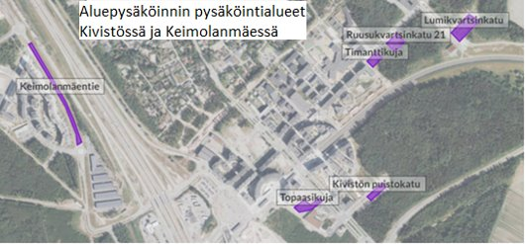
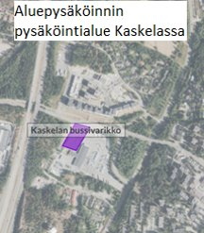
Vantaan alueellinen pysäköintitunnusjärjes-telmä
Alueellisen pysäköintitunnusjärjestelmän kehittäminen Vantaalle nousi esille, kun etenkin uusien alueiden asukaspysäköinnin tunnistettuihin haasteisiin on etsitty ratkaisuja.
Alueellinen pysäköintitunnusjärjestelmä eli aluepysäköinti on tarkoitettu väliaikaiseksi ratkaisuksi. Aluepysäköinti ei ole ensisijainen vaihtoehto millään alueella. Aluepysäköintiä järjestetään tarkasti määritellyillä alueilla silloin, kun asukaspysäköinnissä on selviä ongelmia ja asukaspysäköintiin osoitettuja paikkoja on liian vähän eikä pysäköintiongelmia saada tavanomaisin keinoin ratkaistua. Aluepysäköinnin pysäköintipaikat
saattavat muuttua esim. alueen rakentamisen edetessä.
Lähtökohtana on, että tonteille tai kiinteistöjen yhteisiin keskitettyihin laitoksiin toteutetaan riittävästi pysäköintipaikkoja heti rakennusvaiheessa, eikä aluepysäköinnin tapaisia ratkaisuja tarvitse toteuttaa jälkikäteen. Aluepysäköinnin käyttöönotto edellyttää myös, että alueen katujen varsilla on osoitettavissa riittävästi pysäköintipaikkoja.
Aluepysäköinnissä tarjotaan sekä vuorokausihintaista että toistaiseksi voimassa olevaa, kuukausihintaista pysäköintiä. Yhden vuorokauden pysäköinti maksaa
5 € ja kuukauden pysäköinti maksaa 50 €. Aluepysä-köinnin kuukausihinnan on pyritty asettamaan riittävän korkeaksi, jotta aluepysäköinti ei hinnallaan kilpaile kiinteistöjen oman pysäköinnin kanssa.
Aluepysäköinnin tuloilla katetaan kaikki kaupungille pysäköintitunnusjärjestelmästä aiheutuvat kustannukset huomioiden sekä investoinnit, katualueen arvo, kunnossapidon lisäkustannukset, järjestelmän ylläpidon että pysäköintialueiden piirivartioinnin. Aluepysäköinti ei saa olennaisesti häiritä olemassa olevien pysäköinti-laitosten kannattavuutta.
Alueellisen pysäköintitunnusjärjestelmän tavoitteena on edellä kuvatun tyyppisillä alueilla helpottaa paikan löytymistä sekä vieraspysäköintiä, kun asukkaat eivät vie vieraspysäköintiin tarkoitettuja pysäköintipaikkoja.
Aluepysäköinnin laajentaminen
Käytössä oleviin pysäköintialueisiin tulee muutoksia sitä mukaa, kun pysäköintialueet poistuvat käytöstä rakentamisen tieltä, tai jos uusia sopivia tontteja avautuu väliaikaiseen pysäköintiin.
Aluepysäköintiä on mahdollista myös laajentaa uusiin kaupunginosiin tarvittaessa.

Slide 19
Pysäköinnin- valvonta ja kotipalvelut
3.3

Slide 20
Pysäköinninvalvonta
Pysäköinninvalvonta on keskeinen osa pysäköinti-järjestelmän toimivuutta sekä toimivan, turvallisen ja viihtyisän liikenneympäristön ylläpitoa.
Pysäköinninvalvonnassa on tällä hetkellä 13 virkaa, joista 10 on täytetty. Työ tehdään lähtökohtaisesti pareittain lähes ympäri-vuorokautisesti. Yleisten alueiden lisäksi kaupunki valvoo myös joitain yksityisiä alueita. Ajoneuvojen siirrot kuuluvat myös pysäköinninvalvonnalle.
Kesällä 2020 voimaan astuneen uuden tieliikennelain myötä yksityisiä alueita on tullut tieliikennelain piiriin ja kunnallisen pysäköinninvalvonnan merkitys on kasvanut.
Pysäköintivirhemaksut
Vuonna 2022 määrättiin noin 35 000 pysäköintivirhe-maksua. Selvästi eniten pysäköintivirhemaksuja on määrätty pysäköintikiellon noudattamatta jättämisestä (n. 36 % vuonna 2022) ja viime vuosina seuraavaksi eniten pysäköintimaksun suorittamatta jättämisestä (n. 15 % vuonna 2022).
Marraskuussa 2021 pysäköintivirhemaksua nousi Tikkurilan 2 €/h -maksuvyöhykkeellä 60 eurosta 80 euroon. Muualla Vantaalla pysäköintivirhemaksun suuruus on 60 euroa.
Tekninen järjestelmä
Pysäköinninvalvonnan tekninen järjestelmä on otettu käyttöön joulukuussa 2021 ja kehitystyö vielä jatkuu. Järjestelmä mahdollistaa kaikki ajoneuvojen siirtoihin, pysäköintivirhemaksuihin ja oikaisuvaatimuksiin liittyvien asioiden hoitamisen keskitetysti.
Järjestelmän on tarkoitus mahdollistaa tietojen automaattiset haut eri tietokannoista koskien muun muassa pysäköinnin erityislupia (kotihoidon pysäköinti, yhteiskäyttö-autojen pysäköinti, huoltoajoneuvojen pysäköinti, kartat jne.) sekä digitaalisen pysäköintikiekon käyttöönotto.
Pysäköinnintarkastajilla on käytössään rekisterikilven skannaus ja se toimii luotettavasti muulloin, kuin pimeällä.
Pysäköinninvalvonnan ja liikennesuunnittelun yhteistyö
Tiivistetään pysäköinninvalvonnan ja liikenne-suunnittelun jo hyvää yhteistyötä ja muodostetaan yhteinen näkemys yhteistyössä toimimisen pohjaksi siten, että pysäköinnin rajoitukset ja muut ratkaisut sekä valvonta muodostavat toimivan kokonaisuuden.
Pysäköintiratkaisuja suunniteltaessa huomioidaan valvonnan tehokas toteutus. Pysäköinninvalvontaa tulee tehdä niin, että se tukee pysäköintipoliittisten tavoitteiden saavuttamista ja muuta pysäköinti-politiikkaa.
Pysäköintivirhemaksujen määriä ja virhesyitä seuraamalla voidaan kehittää liikennesuunnittelua ja kaupunkiympäristöä paremmin liikennesääntöjä tukevaksi sekä löytää pysäköinnin ongelmakohtia.
Lisäksi pysäköinninvalvonta tekee yhteistyötä kunnossapidon ja poliisin kanssa.
Pysäköinninvalvonnan tulevaisuuskuva
Esille nousseita pitkänaikavälin mahdollisia kehitys-suuntia:
Kattava pysäköinninvalvonta
Paperiset pysäköintivirhemaksut muuttuvat sähköiseen muotoon (edellyttää lakimuutosta). Maksamisen helppous järjestelmän kautta.
Teknologian merkittävä hyödyntäminen pysäköinninvalvonnan automatisoinnissa. Mahdollistaa kattavamman valvonnan.
Autoilijalle sovellus vapaan pysäköintipaikan löytymiseen, vähemmän väärinpysäköintiä.

Slide 21
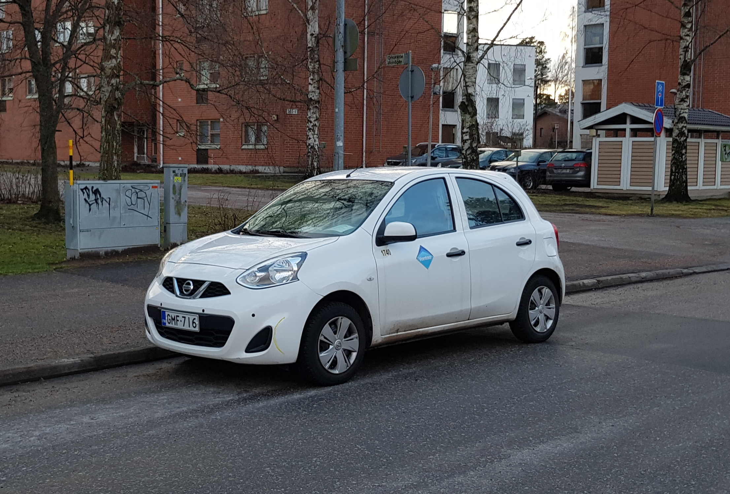
Kotiin tuotavat palvelut ja pysäköinti
Viime vuosina kotiin tuotavat palvelut, kuten erilaiset lähetykset ja kotihoito, ovat yleistyneet. Pysäköinti-tarve on tämän myötä lisääntynyt myös asuinalueilla.
Ruokalähettien pysäköinti on aiheuttanut haasteita erityisesti Tikkurilan keskustassa, sillä sekä yleiselle lyhytaikaiselle pysäköinnille että ruokalähetyksille on kova kysyntä eikä sopivia pysäköintipaikkoja tilausten odottamiselle juuri ole. Pysäköinti on usein lyhytaikaista ja kuljettaja istuu autossa, jolloin pysäköinninvalvonnalla ei pysty kovin helposti puuttumaan ruokalähettien väärinpysäköintiin.
Kotiin tuotavien palvelujen toimintaedellytyksiä parannetaan lisäämällä pysäköintimahdollisuuksia näiden tarpeisiin keskustoissa ja asuinalueilla. Kotihoidon pysäköinnin mahdollistamista edistetään taloyhtiöiden tonteilla yhteistyössä useiden toimijoiden kanssa.
Kotihoidon pysäköintitunnus
Vantaalla otettiin kesällä 2020 käyttöön kotihoidon pysäköintitunnus. Kotihoidon pysäköintitunnuksia on voimassa 360 kpl vuoden 2022 lopussa. Pysäköinti-tunnuksen käyttöönoton toteutumista ja vaikutuksia on seurattu, ja pysäköintitunnus on toiminut kohtalaisen hyvin kaupungin työntekijöiden käytössä.
Alkuun pysäköintitunnuksen käytöstä oli tarvetta useammalle koulutukselle. Kotihoidon pysäköintitunnus päätettiin ottaa käyttöön myös Vantaan kaupungin koulujen ja päiväkotien pysäköintialueilla.
Kotipalvelujen pysäköinti-oikeutta laajentamalla lisätään kotihoidon työntekijöiden asiakkaiden parissa käyttämää aikaa

Slide 22
Yhteiskäyttö- autojen ja sähköautojen pysäköinti
3.4

Slide 23
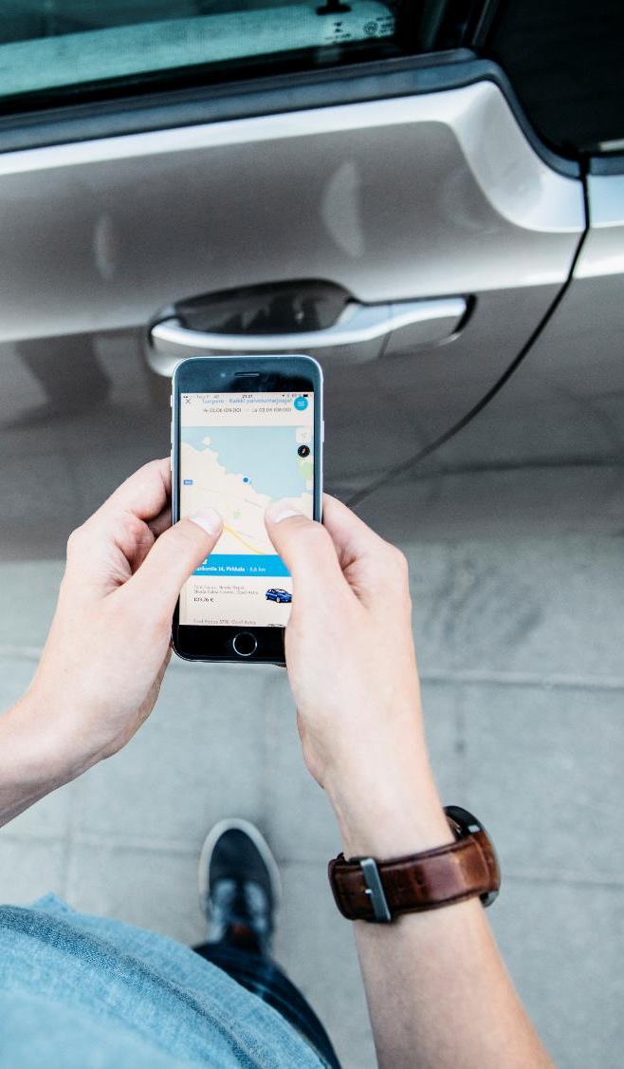
Yhteiskäyttöautoilun nykytila
Yhteiskäyttöautoilu on lähtökohtaisesti lyhytaikaista auton vuokrausta, ja palvelu on saatavilla kaikkina vuorokauden aikoina. Yhteiskäyttöautot ovat toistaiseksi vielä olleet pieni osa liikenne-järjestelmää, mutta niiden käyttäjä- sekä matka-määrät vaikuttavat kuitenkin kasvavan ja palvelut ovat kehittyneet etenkin pääkaupunkiseudulla. Vantaalla yhteiskäyttöautoja on pääosin Tikkurilassa, Myyrmäessä, Lentoasemalla ja Jumbossa.
Vuokraus voidaan pääsääntöisesti jakaa kahteen eri toimintamalliin, joissa toisessa ajoneuvon omistajana toimii yksityinen taho (C2C, customer to customer) ja toisessa yritys (B2C, business to customer). Näiden lisäksi on eroteltu malli, jossa yhteiskäyttöauto on vain tietyn käyttäjäryhmän käytössä, esimerkiksi taloyhtiön oma yhteiskäyttöauto.
Yritysten toimintamalleja on pääsääntöisesti kolmea erilaista;
vapaa kelluva malli (free floating),
varattujen paikkojen paikkakohtainen / asema-perusteinen malli (station-based, point-to-point),
palautettava asemakohtainen malli (round trip).
Kelluvassa mallissa ajoneuvo voidaan ottaa käyttöön mistä tahansa sekä palauttaa vastaavasti mihin tahansa operaattorin hyväksymään pysäköinti-paikkaan. Tätä mallia on kutsuttu myös kaupunki-autoksi. Varattujen paikkojen mallissa ajoneuvon käyttöönotto sekä palautus tapahtuu tiettyihin määritettyihin kohteisiin. Asemakohtaisessa (round trip) mallissa ajoneuvo tulee palauttaa samaan paikkaan, josta se on otettu käyttöön.
Vantaalla on haettavissa yhteiskäyttöautoille erillinen lupa, joka oikeuttaa yhteiskäyttöautoille merkityillä paikoilla maksuttoman pysäköinnin 48 tunnin ajan. Lupa on maksuton vuoden 2024 loppuun saakka.
Vertailun vuoksi Helsingissä on vuodesta 2014 lähtien ollut käytössä Z-tunnus, joka oikeuttaa pysäköimään auton kaikille alueille, jotka vaativat kaupungin määrittämän pysäköintiluvan. Näitä ovat asukas- ja yrityspysäköintitunnuksella varatut pysäköintipaikat sekä erilliset yhteiskäyttöautopaikat. Lisäksi tunnuksella voi pysäköidä kaikilla kaupungin maksullisilla pysäköintipaikoilla ilman pysäköintimaksua ja pysäköintikiekkopaikoilla, jos niiden aikaraja on yli 60 minuuttia. Vuonna 2022 hinta on 30 euroa kuukaudessa ja jokaiseen autoon on hankittava oma tunnus. Tunnuksella saa pysäköintiluvan myös Vantaalle ilmoittamalla auton rekisteritunnuksen Vantaan kaupungille.

Slide 24
Yhteiskäyttöautoilun kehitysnäkymät
Vantaan verraten hajanainen kaupunkirakenne ja alhaisempi käyttäjäpotentiaali on tunnistettu palveluntarjoajien joukossa haasteeksi palvelun laajentamisen kannalta. Eniten kasvupotentiaalia nähtiin tiiviissä aluekeskuksissa sekä kaupallisissa keskittymissä. Kaupunginosista tärkeimmiksi mainittiin Tikkurila ja Myyrmäki, kaupallisista keskittymistä Jumbo sekä lentokentän alue. Yhteiskäyttöautopalvelut toimivatkin parhaiten tiiviissä kaupunkirakenteessa, jolloin niille on mahdollisimman paljon kysyntää. Mikäli yleiskaava-luonnoksen mukaisesti kasvua ohjataan täydennys-rakentamiseen uusien alueiden sijaan, se vaikuttanee yhteiskäyttöautopalvelujen kysyntään vanhoilla alueilla.
Näiden lisäksi kiinteistöjen omat yhteiskäyttöauto-palvelut ovat lisääntyneet, ja niistä on ollut hyviä kokemuksia usealla toimijalla Vantaalla. Kasvun voidaan olettaa jatkuvan.
Yhteiskäyttöautojen edistämiseen liittyvä viranomaistoiminta on tällä hetkellä kaupunki-kohtaista. Käytännössä Vantaa tukee yhteiskäyttö-autojen liiketoimintaa tarjoamalla ilmaisia pysäköinti-lupia kaupungin pysäköintialueille. Yhteiskäyttö-autoille on osoitettu paikkoja palveluntarjoajien pyyntöjen mukaan.
HSL:n vuonna 2013 julkaisemassa selvityksessä ”Autojen yhteiskäytön edistäminen Helsingin seudulla” on todettu, että monessa maassa yhteis-käyttöautoja tuetaan kunnan, maakunnan tai valtion omana hankkeena, kun taas Suomessa yhteiskäyttö-autoilulle ei ole löytynyt seudullista tai valta-kunnallista edistäjää. Kehityskeinoiksi selvityksessä on ehdotettu yhteismarkkinointia, tiiviimpää yhteistyötä sekä julkishallinnon omaa yhteiskäyttö-autojen käyttöä ja siihen liittyvien talous- ja henkilöstöhallinnan ohjeistuksien päivitykset. Johtopäätöksissä on todettu, että yhteiskäyttöautoilu tuottaa merkittävissä määrin yhteiskunnallista etua vain viranomaisten kannustavilla toimenpiteillä.
Yhteiskäyttöautopalvelut toimivat parhaiten tiiviissä kaupunkirakenteessa

Slide 25
Yhteiskäyttöautoilun edistäminen
Yhteiskäyttöautoilun edistäminen
Kaupunki lisää oman ajoneuvokalustonsa yhteis-käyttöisyyttä, jota edistetään muun muassa ottamalla käyttöön mobiilisovellus sekä sopivalla toimialalla toteutettavalla pilotilla.
Pysäköintioikeus merkitään jatkossakin aina lisäkilvellä, joka sallii yhteiskäyttöautojen pysäköinnin kaikille palveluntarjoajille. Liikenne-suunnittelu käy palveluntarjoajien kanssa jatkuvaa vuorovaikutusta, jonka pohjalta tunnistetaan tarpeet uusien pysäköintipaikkojen lisäkilville kysynnän mahdollisesti lisääntyessä. Yhteiskäyttöautojen pysäköintipaikkoja lisätään mm. liityntäpysäköinti-alueille ja Aviapolikseen.
Mobility hubeissa yhteiskäyttöautojen pysäköinti voidaan toteuttaa omina osoitettuina paikkoina tai lyhytaikaisen saattoliikenteen kanssa jaettuina pysäköintipaikkoina.
Yhteiskäyttöautopalvelut ovat markkinaehtoisia palveluja, joiden käytön edistämiseen Vantaan kaupunki voi osallistua yhdessä HSL:n ja operaattorien kanssa.
Lupakäytäntöjen kehittäminen
Yhteiskäyttöautojen pysäköintitunnuksen hinnoittelua arvioidaan uudelleen vuonna 2024 seurantatulosten perusteella.
Pitkällä tähtäimellä markkinan laajentuessa ratkaisuna voi olla yhtenäinen seudullinen tai valtakunnallinen lupajärjestelmä.

Slide 26
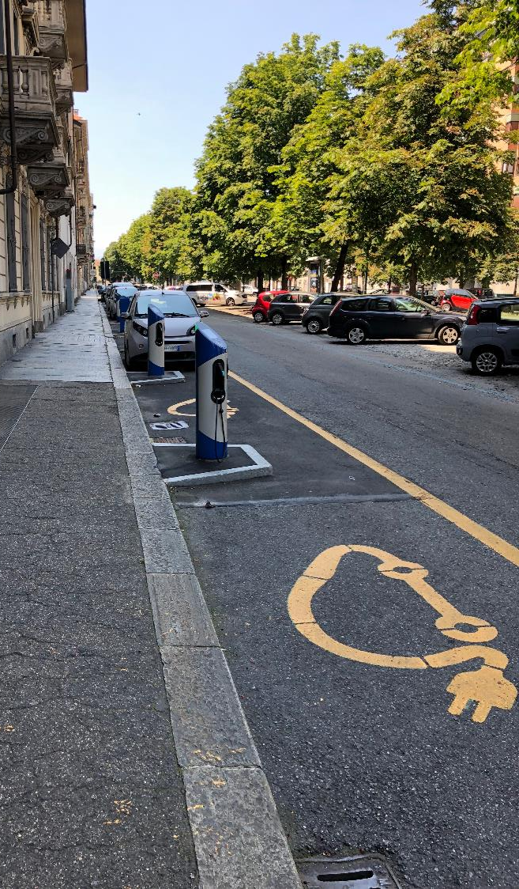
Sähköautojen latausinfran nykytila ja kehitysnäkymät
Hallituksen fossiilittoman liikenteen tiekartassa on asetettu vuoteen 2030 mennessä tavoitteeksi saada liikenteeseen 700 000 sähkökäyttöistä henkilöautoa. Vuoden 2022 lopussa Suomen liikenteessä oli 150 000 sähkökäyttöistä henkilöautoa, mikä oli 50 000 ajoneuvoa enemmän kuin vuotta aiemmin.
Vantaalla on yleiseen käyttöön tarkoitettuja sähköautojen latauspisteitä noin 60 kohteessa, joissa osassa on useita latausasemia. Latauspisteet ovat sijoittuneet muun muassa kauppojen ja palvelujen yhteyteen, pysäköintilaitoksiin ja liityntäpysäköinti-alueille sekä urheilupaikkojen pysäköintialueille. Vantaalla ei vielä toistaiseksi ole latauspisteitä kadunvarsilla.
EU:n jakeluinfradirektiivi 2014/94/EU on tullut voimaan lokakuussa 2014. Direktiivissä on ohjeistettu, että sähköautojen julkisia latauspisteitä tulisi olla 1 jokaista 10 sähköautoa kohti. Direktiivin pohjalta on laadittu Laki liikenteessä käytettävien vaihtoehtoisten polttoaineiden jakelusta (2017/478).
EU:ssa ollaan vuoden 2022 lopulla päivittämässä vähäpäästöisten ajoneuvojen latausinfrastruktuuria ja tankkausta koskevaa direktiiviä. Voimaan tullessaan uusi direktiivi määrittää suuntaviivat latauskentille ja suurteholatauksille.
Kiinteistöjen osalta lokakuussa 2020 voimaan astunut Laki rakennusten varustamisesta sähkö-ajoneuvojen latauspisteillä ja latauspistevalmiuksilla sekä automaatio- ja ohjausjärjestelmillä (733/2020) lisää velvoitteita latauspisteiden rakentamiseen.
Lisäksi eurooppalaisen Clean Vehicle Directiven (CVD) pohjalta on laadittu heinäkuussa 2021 voimaan astunut Laki ajoneuvo- ja liikennepalvelu-hankintojen ympäristö- ja energiatehokkuusvaa-timuksista (740/2021) edellyttää nolla- ja vähäpäästöisten ajoneuvojen osuuden voimakasta kasvattamista, kun tehdään julkisia ajoneuvo- ja kuljetuspalveluhankintoja esimerkiksi kunnan toimesta. Laki lisää myös latausinfrastruktuuriin liittyviä investointitarpeita muun muassa joukko-liikenneterminaaleissa, logistiikan terminaaleissa ja kaupungin kiinteistöissä, joissa kaupungin käyttämiä ajoneuvoja ladataan.
Täyssähköautojen markkina-osuuden kasvaessa lataustarve kiinteistöillä korostuu

Slide 27
Sähköautojen latausinfran vaatimukset kiinteistöissä
Laki sähköajoneuvojen latauspisteistä edellyttää toimenpiteitä latausinfran suhteen:
Asuinrakennuksiin
Uusiin ja laajasti korjattaviin asuinrakennuksiin, joissa yli 4 pysäköintipaikkaa
  Kaikille paikoille latauspistevalmius (putkitus, kaapelointi)
Uusiin ja laajasti korjattaviin pysäköintitaloihin, jotka on tarkoitettu asukaspysäköintiin
  Kaikille paikoille latauspistevalmius
Laki ei velvoita asentamaan varsinaisia latauspisteitä asuinrakennuksiin.
Olemassa oleviin asuinrakennuksiin ei tarvitse tehdä latauspistevalmiutta, ellei niitä korjata laajasti.
Muihin kuin asuinrakennuksiin
Uusiin tai laajasti korjattaviin kohteisiin, jossa yli 10 pysäköintipaikkaa on asennettava yksi suuritehoinen latauspiste (yli 22 kw) tai vaihtoehtoisesti normaalitehoisia (3,7-22 kW) latauspisteitä pysäköintipaikkojen määrästä riippuen 1-3 kpl
Lisäksi latauspistevalmiutta on toteutettava seuraavasti:
  vähintään 50 % latauspistevalmius, kun pysäköintipaikkoja on 11—30;
  vähintään 20 % (vähimmäismäärä 15 kpl) latauspistevalmius, kun pysäköintipaikkoja on yli 30.
Lisäksi olemassa olevissa, yli 20 pysäköintipaikan kohteissa, tulee olla 31.12.2024 mennessä asennettuna vähintään yksi latauspiste. Latauspiste voi olla normaali- tai suuritehoinen.
  Velvoitteet eivät koske ns. mikroyrityksiä (alle 10 työntekijää ja/tai liikevaihto vuodessa alle 2 milj. €)
Kansallisen lainsäädännön velvoitteiden toteuttaminen on kytketty tontinluovutus-
ehtojen käytäntöihin.

Slide 28
Latausinfran kehittäminen kaupungin hallinnoimilla alueilla
Latauspaikkojen toteuttaminen kysynnän mukaan
Vantaan kaupungin linjauksena on, että latausinfra-struktuuria kehitetään markkinaehtoisesti. Käymällä jatkuvaa vuoropuhelua latausoperaattorien kanssa kaupunki voi selvittää ja edistää latauspisteiden toteutusta kiinnostavimpiin kohteisiin. Potentiaalisimpia ovat kohteet, joissa pysäköinti tyypillisesti kestää 1-2 tuntia. Tällä hetkellä kadunvarsien ja muiden yleisten alueiden latauspisteille ei ole riittävää kysyntää, jotta paikat toteutuisivat markkinaehtoisesti. Näin ollen seuraavien vuosien aikana korostuu latausmahdol-lisuudet erilaisten palvelujen yhteydessä kiinteistöil-lä. Sähköajoneuvokannan kasvaessa on kuitenkin mahdollista, että kysyntä myös yleisten alueiden latauspalveluille tulee kasvamaan kuluvan vuosi-kymmenen aikana.
  Yhteiskäyttöinen latausinfrastruktuuri kaupungin kiinteistöissä
  Aiemmin on esitetty yleiset periaatteet, joilla lisätään kaupungin kiinteistöjen muun muassa koulujen, päiväkotien ja urheilupaikkojen pysäköintipaikkojen yhteiskäyttöä. Lainsäädännön velvoitteidenkin kautta
näihin kiinteistöihin tullaan uudisrakennus- ja peruskorjaushankkeiden yhteydessä toteuttamaan latausinfrastruktuuria. Kaupungin kiinteistöjen latausinfrastruktuuri tulee hankkia sellaisella mallilla, että latauspisteet ovat joustavasti käytettävissä kiinteistön erilaisille käyttäjäryhmille, myös muille kuin kaupungin omille työntekijöille, yleisten pysäköinnin vuorottelua koskevien periaatteiden puitteissa. Infrastruktuuri on verraten kallista, joten sen tehokas käyttö on taloudellisesti järkevää.
  Sijoituslupamaksut ja vuokrasopimuksen pituus
  Kaupungin hallinnoimilla alueilla latauspaikkojen sijoitusluvat myöntää lupapalvelut hakemuksesta. Latauspaikkojen käyttöasteet ovat toistaiseksi matalia ja itse latausinfra on kallista toteuttaa, joten sähkön myynti on ollut tappiollista. Täten maksun perimistä sijoitusluvista kaupungin alueille ei toistaiseksi suositella. Vuokrasopimuksen pituuden tulee olla riittävän pitkä, jotta toimijoiden kannattaa rakentaa latauspaikkoja.

Slide 29
Autojen liityntäpysäköinti
3.5

Slide 30
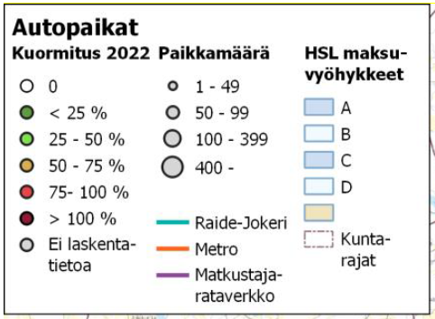
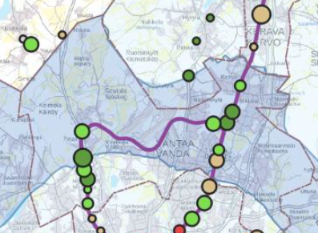
Liityntäpysäköinnin luokitus ja paikkamäärä
Kaikki autojen liityntäpysäköintialueet Vantaalla sijaitsevat raideliikenteen asemien yhteydessä. Vuonna 2022 Vantaankosken radan asemilla on yhteensä 440, pääradan asemilla 760 ja kehäradan asemilla 930 liityntäpysäköintipaikkaa. Yhteensä autojen liityntäpysäköintipaikkoja on 2 130 kpl. Kivistössä liityntäpysäköintipaikkoja on poistunut, kun liityntäpysäköinnin tilalle rakennettiin 2022 raskaan liikenteen pysäköintialue.
HSL:n seudullisuusluokitus liityntäpysäköintialueille:
Seudullisesti merkittävät erittäin hyvien joukko-liikenneyhteyksien alueet, joissa liityntäpysäköin-nistä saatava hyöty jakaantuu monelle taholle: Kivistö, Korso, Martinlaakso, Tikkurila, Vantaan-koski, Vehkala, Ruskeasannan asemavaraus
Paikallisesti merkittäviä säännöllisten joukkoliikennepalveluiden alueita, joihin käyttäjät tulevat verrattain läheltä: Myyrmäki, Louhela, Leinelä, Koivukylä, Rekola, Hiekkaharju, Hakunilan vaihtopysäkit
Pienimuotoisia lähinnä maantieverkon pysäkkijärjestelmään liittyviä kohteita ja/tai pelkkiä pyöräpysäköintialueita: Aviapolis (vain pyöräpysäköintiä)
Uusimaa 2050 -maakuntakaavassa maakunnallisesti merkittäviksi liityntäpysäköintialueiksi on määritelty
Vantaalta Tikkurila, Kivistö ja Vehkala sekä Ruskeasannan asemavarausalue. MAL-suunnitelmassa 2019 on lisäksi esitetty Lapinkylän asemavaraus, jossa olisi myös liityntäpysäköintiä.
Työn aikana ei tunnistettu uusia autojen liityntäpysäköinnin lisäystarpeita. Asemanseuduille on tyypillistä maankäytön tehostamispaine ja maan-tasossa sijaitsevien liityntäpysäköintipaikkojen lisääminen on tulevaisuudessa haastavaa. On toden-näköistä, että osalle nykyisin maantasossa sijaitse- ville paikoille tulee uutta maankäyttöä ja nykyiset
paikat korvataan rakenteellisilla ratkaisuilla. Mikäli autojen liityntäpysäköintiä halutaan tulevaisuudessa lisätä, tulee lisättävän paikkamäärän osalta tehdä yhteistyötä asemanseutujen muiden toimijoiden kanssa pysäköintipaikkojen vuorottaiskäyttö-ratkaisuilla. Useiden asemien ympäristössä on esimerkiksi kaupallisia palveluita, joiden pysäköinti-paikkojen kuormitushuiput eivät tyypillisesti ajoitu täysin samaan aikaan liityntäpysäköinnin kanssa. Autojen liityntäpysäköinnin nykytilaa on kuvattu tarkemmin liitteessä 2.
Liityntäpysäköintialueiden kuormitus. Lähde: Helsingin seudun liityntäpysäköinnin toimenpideohjelma – päivitys 2022 luonnos. HSL (2023)

Slide 31
Liityntäpysäköinnin nykyiset periaatteet ja kehittäminen
Liityntäpysäköinnin matkalippuvaatimus ja maksullisuus
Liityntäpysäköintialueet on tarkoitettu liityntä-pysäköintiin ja lähtökohtaisesti pysäköinti liityntäpysäköintialueella edellyttää aina voimassa olevaa joukkoliikenteen matkalippua. Tällä pyritään takaamaan liityntäpysäköintipaikkojen riittävyys joukkoliikenteen käyttäjille.
Vuoden 2020 alusta Vantaalla otettiin käyttöön matkalippuvaatimus Tikkurilan, Myyrmäen, Rekolan ja Leinelän liityntäpysäköintialueille. Kevään 2022 aikana matkalippuvaatimusta laajennettiin kaikille Vantaan liityntäpysäköintialueille ja samalla otettiin käyttöön uusi yhtenäinen hinnoittelu.
Kaikilla Vantaan liityntäpysäköintialueilla 16 tunnin liityntäpysäköinti edellyttää joko voimassa olevan HSL:n tai VR:n matkalipun tai 5 euron kertamaksun. Lisäksi B-vyöhykkeen asemilla Myyrmäessä, Louhelassa, Martinlaaksossa ja Vantaankoskella sekä C-vyöhykkeellä Tikkurilassa liityntäpysäköinti maksaa matkalipun lisäksi 1 euron.
Liityntäpysäköinnin enimmäisaikarajoitus lisämaksua vastaan on 48 tuntia. 24 tunnin pysäköinti maksaa joukkoliikennelipun kanssa 5 tai 6 € ja 48 tunnin
pysäköinti 15 tai 16 € vyöhykkeestä riippuen. Ilman joukkoliikennelippua 24 tunnin pysäköinti maksaa 10 € ja 48 tunnin pysäköinti 20 €.
Matkalippuvaatimuksen käyttöönotolla ja liityntä-pysäköinnin hinnoittelulla on ollut selkeä vaikutus liityntäpysäköintialueiden käyttöasteisiin. Koronapandemia on osaltaan vähentänyt liityntäpysäköintialueiden käyttöä joukkoliikenteen käytön vähennyttyä.
Liityntäpysäköintialueiden käyttöasteet Vantaalla ovat laskeneet vuodesta 2019 vuoteen 2022 noin 73 prosentista 28 prosenttiin. Suurin pudotus on tapahtunut Rekolan liityntäpysäköintialueella (-83 %-yksikköä) sekä Martinlaakson, Myyrmäen ja Louhelan liityntäpysäköintialueilla (noin -70 %-yksikköä). Näillä liityntäpysäköintialueilla käyttöaste on ollut lähes 100 %. Rekolassa liityntäpysäköinti on ollut aktiivisesti Peijaksen sairaalan työntekijöiden pysäköintikäytössä.
Liityntäpysäköinti mobiilisovelluksella
Liityntäpysäköintialueiden matkalippuvaatimus edellyttää HSL:n tai VR:n lipun näyttämistä pysäköintiautomaatin yhteydessä olevalle HSL:n
kortinlukijalle tai QR-lukijalle. Vielä ei ole mahdollista todentaa voimassa olevaa matkalippua mobiilisti pysäköinnin maksamisen yhteydessä.
Käyttäjäystävällisyyden näkökulmasta liityntä-pysäköinnin mahdollistaminen mobiilisti olisi tärkeää. Pysäköintiautomaateissa ja lukijalaitteissa on toisinaan vikoja, sillä ne ovat säiden armoilla ulkona.
Kaupunki pyrkii aktiivisesti edistämään HSL:n sovelluksen kehittämistä siihen suuntaan, että myös pysäköinnin maksaminen onnistuisi.
Reaaliaikainen laskentatieto
Kivistön, Vantaankosken ja Vehkalan liityntä-pysäköintialueille on toteutettu laskentalaitteet reaaliaikaisen tilatiedon saamiseksi syksyllä 2022. Ajantasaista tilatietoa esitetään muun muassa HSL:n reittioppaassa sekä Kehä III:n ja Hämeenlinnan-väylän varrella sijaitsevissa muuttuvissa opastus-tauluissa.
Laskentalaitteita lisätään tulevaisuudessa myös muille raideliikenteen asemien liityntäpysäköinti-alueille. Autojen liityntäpysäköintialueiden käyttö-asteita seurataan vuosittain myös käsinlaskennoilla.

Slide 32
Huolto- ja jakeluliikenteen pysäköinti
3.6

Slide 33

Huolto- ja jakeluliikenteen pysäköinnin nykyiset periaatteet
Yleiskaava perustuu tiivistämiselle ja keskustojen vahvistamiselle. Tarve huolto- ja jakelu-liikenteen toiminnan ja olosuhteiden kehittämiselle kasvaa koko ajan. Haasteet keskittyvät tiiveimmille alueille.
Vantaalla ei ole käytössä erityistä ohjeistusta huoltoliikenteen pysäköinnin suunniteluun, vaikka menettelytapa onkin olemassa. Kiinteistön huollon järjestäminen on kiinteistön vastuulla ja se pyritään hoitamaan tontilla. Kivijalkaliikkeillä ei ole useinkaan järjestelyjä huoltoa varten, vaan huolto tapahtuu kadulta. Toisinaan toteutetut ratkaisut ovat hankalia, jolloin niitä ei välttämättä käytetä.
Huolto- ja jakeluliikenteestä on jo tunnistettu kehittämistarpeita vuonna 2017 valmistuneessa opinnäytetyössä (Raskaiden ajoneuvojen pysäköinti ja huoltoliikenteen järjestäminen Vantaalla): Keskustoissa yleisimmin ongelmia koetaan paikoissa, joissa jakeluajoneuvo joutuu pysähtymään tavaran purun tai lastauksen ajaksi autotielle tai kevyen liikenteen väylälle muuta liikennettä häiritsevästi. Erityisesti haastavia ja jopa vaarallisia ovat tilanteet, joissa jakeluajoneuvo joutuu peruuttamaan kevyelle liikenteelle tarkoitetulla väylällä. Autotien ajoradalle pysähtyminen saattaa nopeasti aiheuttaa liikenteen ruuhkautumista, joka pahimmassa tapauksessa leviää ketjureaktiomaisesti laajemmalle alueelle.
C43 Kuormauspaikka
Merkillä kielletään pysäyttäminen muilta ajoneuvoilta kuin kuormaavilta ja kuormaa purkavilta ajoneuvoilta tien sillä puolella, jolle merkki on pystytetty. Pysäyttäminen on sallittu myös matkustajien ottamista tai jättämistä varten. Vain tietylle ajoneuvoryhmälle sallittu pysäyttäminen osoitetaan lisäkilvellä H12 (ajoneuvoryhmä). Merkin vaikutusalue on sama kuin merkin C37 (pysäyttäminen kielletty).
  Helsingin ratkaisut ja suunnitelmat
Helsingissä pilotoidaan jakeluliikenteen pysäköintitunnusta 1.6.2022 alkaen vuoden 2024 loppuun saakka. Tunnus on tarkoitettu ammattimaista jakelutoimintaa suorittaville yrityksille. Tunnuksen avulla on oikeutettu käyttämään lisäkilvellä osoitettuja kuormauspaikkoja korkeintaan 20 minuuttia ja ainoastaan tosiasiallista jakelutoimintaa varten. Tunnus toimii Parkman-mobiilisovelluksella ja sen käyttö maksaa 0,50 euroa tunnissa tai enintään 1 euron vuorokaudessa.
Helsingin laatima citylogistiikkaselvitys sisältää myös kehitystoimenpiteitä huolto- ja jakeluliikenteeseen. Toimenpiteet liittyvät muun muassa liikenteellisten ongelmakohtien parantamiseen, informaation jakamiseen vuorovaikutuskampanjalla, pysäköinninvalvonnan tehostamiseen, huolto- ja jakeluliikenteen pysäköintipaikkojen lisäämiseen, maanalaisen jakeluliikenteen kehittämiseen, kevytjakelun ja jakeluasemien kehittämiseen sekä informaatiojärjestelmän kehittämiseen.

Slide 34
Huolto- ja jakeluliikenteen pysäköinnin periaatteet
Jakelu-/ huoltosuunnitelman edellyttäminen rakennusluvan yhteydessä keskusta-alueilla
Keskusta-alueille toteutettavilta jakelua ja huoltoa tarvitsevilta toiminnoilta edellytetään jakelu- ja huoltosuunnitelmaa rakennusluvan yhteydessä. Jakelu- ja huoltoliikenteen pysäköinti ja ratkaisut osoitetaan ensisijaisesti kiinteistön omalle tontille mikäli asemakaavassa ei ole toisin määrätty.
Citylogistiikan toimenpideohjelman laatiminen
Vantaalle on tarve laatia oma citylogistiikan toimenpideohjelma eri kaupunkikeskuksille. Aluksi selvitetään citylogistiikan ja jakeluliikenteen nykytilanteen haasteet ja määritellään tavoitteet. Tämän jälkeen laaditaan tavoitteet toteuttavat toimenpideohjelmat.
Jakeluliikenteen kuormauspaikkojen lisääminen
Huolto- ja jakeluliikenteen pysäköintipaikkoja lisätään kuormauspaikkoina kohteisiin, joissa yleinen lyhytaikainen pysäköinti ei riitä huolto- ja jakeluliikenteen tarpeisiin. Ratkaisu vie tilaa muulta pysäköinniltä, joten paikkoja tulee toteuttaa vain tarpeen mukaan.
Uusien käytäntöjen toteutumisen mahdollistaminen
Kadunvarsipysäköintiä ohjataan hinnoittelulla lyhytaikaiseen pysäköintiin, mikä palvelee huolto- ja jakeluliikennettä. Seurataan Helsingin kokemuksia jakeluliikennetunnuksen käyttöönotosta.
Kaupunki mahdollistaa uusien teknologioiden hyödyntämisen. Esimerkiksi Aviapoliksessa on jo pilotoitu drooneilla tehtävää pakettien kuljetusta maaliskuussa 2019. Tämänkaltaisilla ratkaisuilla voidaan vähentää jakeluliikenteen määrää tulevai-suudessa. Uusien teknologioiden hyödyntäminen jakeluliikenteessä on markkinalähtöistä, mutta kaupunki voi toimia mahdollistajana. Kaupunki voi
esimerkiksi koordinoida eri toimijoiden välistä yhteistyötä.
Lisäksi esimerkiksi noutopisteet ovat lähtökohtaisesti markkinaehtoisina toteutuvia. Kaupunki voi kuitenkin halutessaan ottaa roolia mahdollistajana ja edistäjänä.

Slide 35
Raskaan liikenteen pysäköinti
3.7

Slide 36
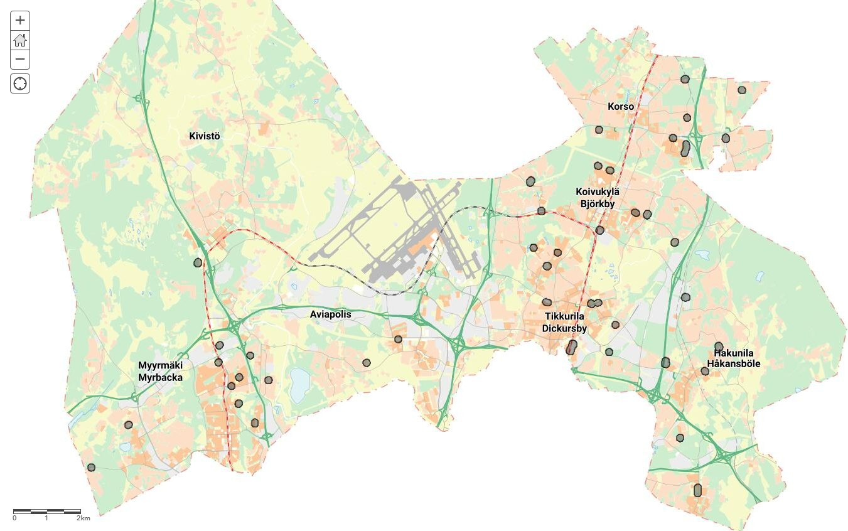
Raskaan liikenteen pysäköinnin nykyiset periaatteet
Vantaa on merkittävä logistiikan solmukohta, jossa on paljon logistiikka-alueita ja alan yrityksiä. Vantaalla on osoitettu kuorma- ja linja-autoille yhteensä noin 200 pysäköintipaikkaa. Raskaan liikenteen pysäköinti-alueilta löytyy Vantaan jokaiselta suuralueelta.
Raskaan liikenteen pysäköintialueet sijaitsevat pääsääntöisesti yleisillä pysäköintialueilla tai katu-alueilla. Raskaalle liikenteelle tarkoitetuilla alueilla pysäköinti on yleensä sallittu kuorma- ja linja-autoille tai edellä mainittujen lisäksi henkilöautoille. Tapauskohtaisesti pysäköintipaikkoja on myös pakettiautoille, raskaiden ajoneuvojen perävaunuille ja matkailuajoneuvoille. Muutamassa tapauksessa ajoneuvolajeja ei ole rajoitettu.
Raskaan liikenteen pysäköintialueista suurin osa on joko 24 h aikarajoitettu tai niissä ei ole aikarajoitusta. Tällaisia alueita on yli kolmekymmentä. Lyhyemmän aikarajoituksen pysäköintialueita on vain muutama. Niissä on kiekollinen aikarajoitus tai pysäköintikielto päiväsaikaan, mutta illalla ja yöllä pysäköintiä ei ole rajoitettu. Usealla pysäköintialueella aikarajoitus vaihtelee ajoneuvolajien mukaan. Esimerkiksi henkilö- ja pakettiautoilla on yleensä lyhyempi aikarajoitus kuin raskailla ajoneuvoilla.
Raskaan liikenteen pysäköintipaikkoja ei edellytetä kaavoituksessa normilla. Pysäköintiin puututaan tapauskohtaisesti esimerkiksi rajoittamalla pysäköintiä saatujen palautteiden mukaan alueellisesti.
Kaupungin palautejärjestelmään tulee ajoittain pyyntöjä sekä raskaiden ajoneuvojen pysäköinti-kielloista asuinalueille että pysäköintipaikkojen lisäämisestä raskaalle liikenteelle. Myös raskaan liikenteen pysäköintipaikkojen turvallisuudessa on paikoin havaittu puutteita.
Vantaan raskaan liikenteen pysäköintialueet. Lähde: Vantaan kaupungin Matti-portaali (matti.vantaa.fi).

Slide 37
Muutokset raskaan liikenteen pysäköinnin periaatteisiin
Seurantaohjelman toteuttaminen
Toteutetaan jo käytössä olevaa seurantaohjelmaa, jonka mukaan kahden vuoden välein arvioidaan raskaan liikenteen pysäköintipaikkojen käyttöasteita. Seurataan myös kaupungin saamia palautteita raskaan liikenteen pysäköinnistä, ja arvioidaan esitettyjen muutostoiveiden toteutusmahdollisuuksia.
Raskaalle liikenteelle osoitettujen pysäköintipaikkojen käytön tehostaminen
Parannetaan pysäköintialueiden käyttöasteita lisäämällä muun muassa aikarajoituksia. Varmistetaan, että raskaalle liikenteelle osoitettuja pysäköintipaikkoja ei käytetä raskaiden ajoneuvojen pitkäaikaiseen säilyttämiseen.
Lisäksi parannetaan raskaan liikenteen pysäköintipaikkojen turvallisuutta esimerkiksi riittävällä valaistuksella.
Pysäköinnin ohjaaminen
Raskaan liikenteen edellytyksiä tuetaan tarjoamalla pysäköintipaikkoja soveltuvissa kohteissa asuinalueiden läheisyydessä ja edistämällä valtakunnallisesti tärkeiksi määriteltyjen raskaan liikenteen pysäköintialueiden toteutumista päätieverkon yhteyteen.
Tarvittaessa toteutetaan alueellisia raskaan liikenteen pysäköintikieltoja. Kuusikkoon ja Ylästöön on toteutettu alueellisia pysäköintikieltoja, ja kokemukset ovat olleet positiivisia. Pyritään välttämään kieltoja yksittäisillä kaduilla. Raskaiden ajoneuvojen pysäköinti asuinalueiden kadunvarsilla vaikuttavat alueiden viihtyisyyteen ja liikkumisen turvallisuuteen, jos ajoneuvot muodostavat näkemäesteitä.
  Helsinki
Helsingissä asuintonttien pysäköintipaikkamäärien laskentaohjeissa esikaupunkialueille on seuraava ohjeistus raskaan liikenteen ajoneuvojen pysäköintiin liittyen: Metro- tai juna-asemien läheisyyttä (300 m) lukuun ottamatta asukkaiden kuorma-autojen pysäköintipaikkoja osoitetaan vähintään 1 ap /
15 000 k-m2.
  Espoo
Espoossa raskaiden ajoneuvojen pysäköinti keskittyy pääasiassa yritysten omille tonteille. Yleisimpänä ongelmana raskaan liikenteen pysäköinnissä pidetään hyvillä palveluilla varustettujen pitkänmatkan taukopaikkojen puutetta.

Slide 38
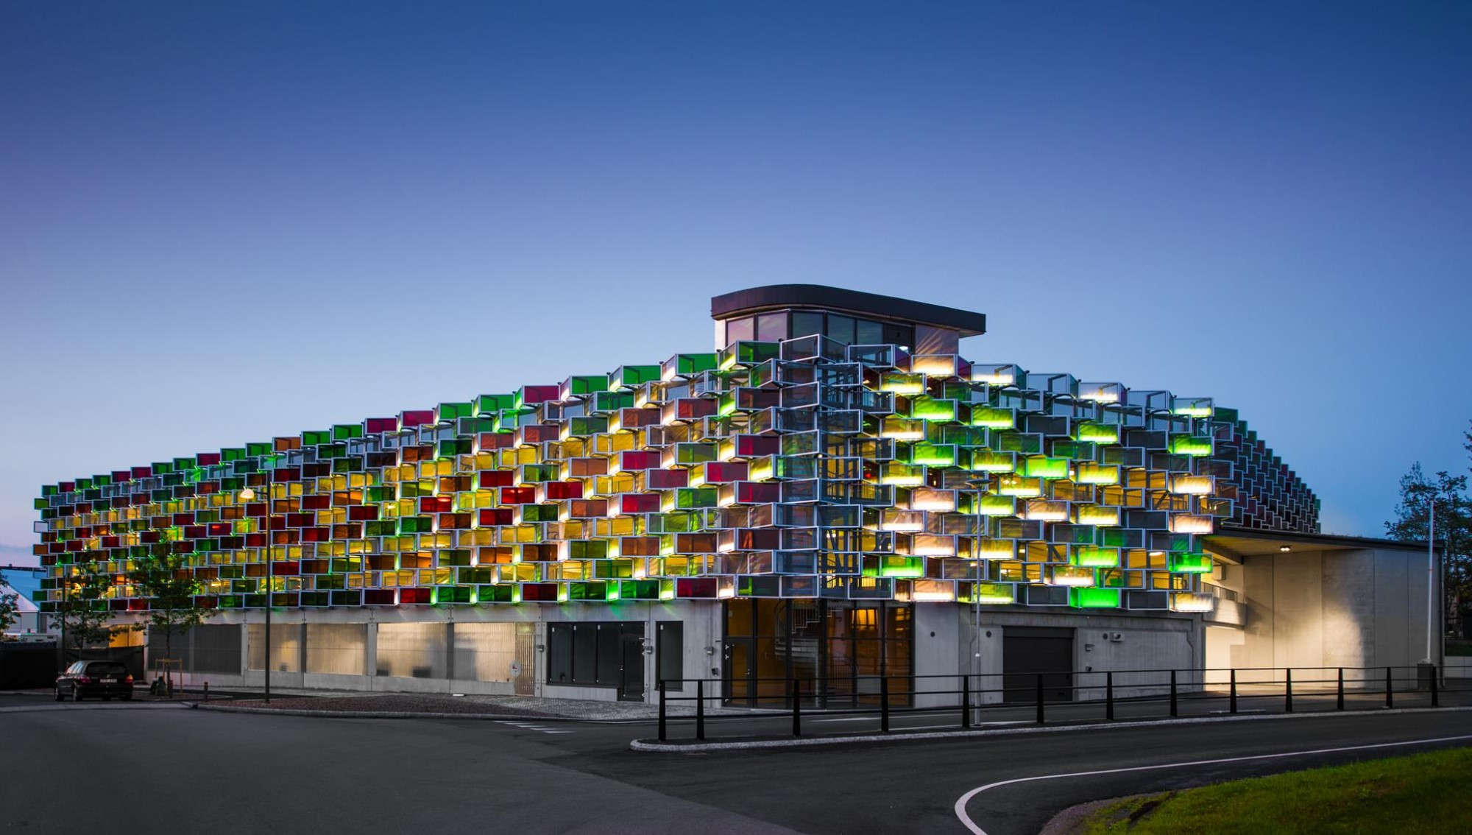
Ratkaisumalleja pysäköinnin haasteisiin
4

Slide 39
Tunnistettuja pysäköintihaasteita
Käytetyt menetelmät
Työvaiheen alussa tunnistettiin Vantaalla esiin nousseita pysäköinnin haasteita sekä alueita, joilla ongelmia on ilmennyt viime aikoina. Haasteiden taustalla olevia tekijöitä ja ongelmien laajuutta selvitettiin tarkemmin seuraavien alueiden osalta: Kaskelanrinne, Keimolanmäki, Jokiniemen Lauri Korpisen katu 6, Tarhurinpuisto ja Havukoski.
Taustatietoja kerättiin kaupungin viimeisen viiden vuoden aikana saamien palautteiden avulla, haastattelemalla kaupungin liikennesuunnittelijoita ja asukkaille maaliskuussa 2020 toteutetun pysäköintikyselyn vastausten pohjalta. Lisäksi edellä mainituissa kohteissa tehtiin maastokatselmuksia ja haastateltiin muutamaa isännöitsijää.
Pysäköintihaasteet yleisesti
Pysäköintihaasteita ilmenee erityisesti kehittyvillä uudisalueilla ja uudiskohteissa. Kehittyvillä uudisalueilla on ollut yleisesti käytössä vähän autopaikkoja tuottavaa pysäköinnin mitoitusta (ns. kokeilunormi) ja pysäköinti on toteutettu osin rakenteellisena ja keskitetysti. Kokeilunormin perustana olleet palvelut eivät ole toteutuneet samassa aikataulussa asuinrakentamisen kanssa,
mikä lisää auton tarvetta asiointimatkoilla. Lisäksi pysäköintipaikat saattavat osin sijaita käyttäjien kannalta väärällä paikalla tai paikat jakautuvat epätasaisesti taloyhtiöiden välillä.
Käytäntö on osoittanut, että paikkoja on toteutunut liian vähän uudiskohteissa, joissa on käytetty normikokeilun mukaista, vähemmän autopaikkoja tuottavaa mitoitusta. Tällaisia kohteita on toteutunut muun muassa Keimonlanmäkeen ja Kaskelan-rinteeseen. Pysäköintihaasteita ilmenee myös vanhoilla keskusta- ja lähiöalueilla. Tonttien pysäköintipaikkamäärät eivät vastaa nykypäivän tarpeita ja pysäköinti leviää kadun varteen. Lisäksi alueita tiivistetään täydennysrakentamalla ja uudiskohteissa käytetään usein pientä autopaikka-määrää tuottavaa mitoitusta. Myös rakennusvalvonta myöntää lievennyksiä normiin.
Pysäköintikysely
Pysäköintikyselyyn vastasi yhteensä 830 henkilöä, joista noin 92 % ilmoitti asuinpaikakseen Vantaan. Karttavastauksia pysäköinnin haasteista saatiin myös osaan edellä mainittujen, tarkemman tarkastelun kohteista*. Vastausten perusteella tonttien asukas- ja vieraspysäköinti koetaan riittämättömäksi. Siten pysäköintipaikkaa etsitään kadunvarsilta, joita
koetaan olevan tarpeeseen nähden liian vähän ja joiden aikarajoitukset koetaan tiukoiksi. Asukkaat vievät siten pysäköintitilaa myös vierailta ja monella alueella vieraspaikan löytäminen on vastausten perusteella lähes mahdotonta. Tietyiltä alueilta on vastausten perusteella jopa muutettu pois pysäköintitilanteen takia ja ongelmat vaikeuttavat osittain myös asuntojen myyntiä. Lisäksi pysäköinti-paikkojen puute aiheuttaa tietyillä alueilla hallitsematonta väärinpysäköintiä.
Seuraavalla sivulla on esitetty kootusti työvaiheessa tunnistettuja pysäköinnin haasteita, niiden taustoja ja millä alueilla haasteita on ilmennyt. Tarkempien tarkastelujen tulokset ovat raportin liitteessä 4.
Vantaan normikokeilun taustaa
Vantaa on joulukuussa 2013 ottanut käyttöön pysäköinnin mitoitus-ohjeen 1 ap/ 130 k-m2 määräaikaisesta kokeilusta viiden vuoden aikana Tikkurilan, Koivukylän, Korson, Aviapoliksen, Kivistön, Martinlaakson, Myyrmäen, Hakunilan ja Länsimäen keskusta-alueiden uusissa asuinrakennuskohteissa, jotka sijaitsevat 1 km säteellä asemasta linnuntietä. Myöhemmällä päätöksellä kokeilua laajennettiin Louhelan, Leinelän, Hiekkaharjun ja Rekolan asemanseuduille, joissa sallittiin mitoitus 1 ap/ 110 k-m2 500 metrin säteellä asemasta. Kokeilun vaikutuksia pysäköintipaikkojen riittävyyden ja uusien asuntorakentamis-hankkeiden toteutumisen osalta on selvitetty erillisellä tarkastelulla.
* Karttavastausten määrä alueittain: Havukoski 13, Kaskelanrinne 20, Keimolanmäki 55, Tarhurinpuisto 10.

Slide 40
Tunnistettuja pysäköintihaasteita
Tunnistettuja pysäköintihaasteita | Alue
1. Uusi alue, kohteissa liian vähän asukas- ja vieraspysäköintipaikkoja
Uudiskohteissa ei ole riittävästi asukaspysäköintiä. Kohteet toteutettu pääosin normikokeilun (1 ap/ 130 k-m²) mukaan tai rakennuslupavaiheessa myönnetyt poikkeukset (lievennykset mitoitusohjeesta tai pienemmät asuntokoot) vähentävät paikkamäärää suhteessa tarpeeseen. Käytäntö on osoittanut, että kiinteistöille toteutettu pysäköintipaikkamäärä on ollut riittämä-tön ja pysäköintipaikkoja on toteutettu liian vähän. Palveluiden puuttuminen alueilta johtaa suunniteltua korkeampaan autonomistukseen. Vähäinen kadunvarsipysäköinti tarkoitettu lyhytaikaiseen vieraspysäköintiin (2h, 4h rajoitus, osalla alueista ympäri vuorokauden), ei asukaspysäköintiin. Aikarajoituksia ei noudateta ja asukkaat käyttävät vieraspaikkoja, jolloin vieraille ei löydy paikkaa. Aika-rajoitukset eivät salli yön yli vierailua. Vähäiset autopaikkamäärät aiheuttavat ongelmia myös lähialueille, kun asukaspysäköinti levittäytyy muun muassa läheisten pientaloalueiden kapeille kaduille. Keimolanmäki ja Kaskelanrinne jäävät etäälle keskustoista. Kivistössä kaupalliset palvelut ovat pääosin vielä toteutumatta, mikä lisää auton tarvetta. Rajoittamattomat väliaikaiset kenttäalueet ja ilmaiset kadunvarsipaikat houkuttelevat pysä-köimään, kun samalla kiinteistöille toteutetut pysäköintilaitokset ovat osin vajaalla käytöllä. Rakentumattomien kohteiden paikkoja on annettu tilapäisesti valmistuneiden kohteiden asukkaiden käyttöön. Kaikkien kohteiden rakennuttua tilapäisesti paikkoja käyttäneet joutuvat siirtymään muualle. Alueille muuttaneet eivät usein myöskään ole olleet erityisen tietoisia alueen pysäköinti-paikkatilanteesta ja mitoituksen periaatteista. | Kivistö Keimolanmäki Kaskelanrinne Tarhurinpuisto Jokiniemi
2. Uusi alue, liian vähän asiointipaikkoja
Kivijalkaliikkeiden lähistöllä ei ole riittävästi kadunvarsipaikkoja asiointiin. Asiointiin tarkoitettuja maksuttomia hallipaikkoja ei käytetä. Osin pysäköidään virheellisesti kävelyalueille asioinnin ajaksi. | Kivistö
3. Uudehko alue, liian vähän vieraspaikkoja
Tonteilla ei ole vieraspaikkoja, kadunvarsipaikkoja on vähän tai ne ovat asukkaiden käytössä. Työssä tunnistettiin esimerkiksi Pakkalassa oleva LPA-alue, joka voisi soveltua vuorottais-käyttöön tontinomistajan ehdoilla. | Pakkala
4. Täydennysrakentaminen keskustoissa, pysäköinti levittäytyy läheisille pientaloalueille
Martinlaakson uuden keskustan tuntumaan on rakennettu uudiskohteita, jotka toteutettu normikokeilun (1 ap/ 130 k-m²) mukaan. Asukaspaikkoja on liian vähän ja pysäköinti leviää pientaloalueille. | Martinlaakso
Tunnistettuja pysäköintihaasteita | Alue
5. Täydennysrakentaminen keskustoissa, työmaiden pysäköinti (korostuu tulevaisuudessa)
Työmaiden takia pysäköintiä poistuu tai sitä rajoitetaan työmaaliikenteen takia. Työmaiden työntekijät käyttävät osin yleisiä pysäköintipaikkoja vieden tilaa vieras-, asiointi- ja asukas-pysäköinniltä. Toistaiseksi rakentamattomia alueita on voitu antaa työmaiden pysäköintikäyttöön, tulevai-suudessa maankäytön tiivistyessä tällaiset alueet vähenevät. | Tikkurila
6. Vanha alue, liian vähän asukaspysäköintipaikkoja
Joillain vanhoilla alueilla on liian vähän asukaspysäköintiä nykypäivän tarpeisiin. Kaikki mahdolliset pihat ovat nykyään pysäköintikäytössä. Vanhoissa kaavoissa on merkintä, että kaavan edellyttämistä autopaikoista tulee rakentaa 60 % ja loput voi rakentaa myöhemmin. Alueiden asukkaiden pelkona on, että kaupunki velvoittaa toteuttamaan puuttuvat paikat. Havukoskella kadunvarsipysäköinnin aikarajoitus on osin 1-2 h. Pysäköintialueilla liian vähän paikkoja nykytarpeisiin, joten asukkaat pysäköivät kadun varteen. Myös tonteille ja jalkakäytäville pysäköidään väärin. Myyrmäessä päättyvien katujen kääntöpaikoilla sijaitsevilla pysäköintipaikoilla pidempi aikarajoitus kuin saman kadun kadunvarsipaikoilla. Tarve aikarajoituksen yhtenäistämiselle. Myyrmäessä Myyrmäen huolto omistaa suuren osan kerrostalojen pysäköintialueista. | Kaivoksela Koivukylä Hakunila Pähkinärinne Havukoski Myyrmäki
7. Vanha alue, täydennysrakentaminen nykyisille pysäköintialueille (LP-alueet)
Vanhoja alueita tiivistetään sijoittamalla täydennysrakentamista nykyisille LP-alueille, mikä lisää entisestään asukkaiden pysäköintihaasteita. | Myyrmäki Hakunila
8. Vanha alue, pientaloalueen täydennysrakentaminen
Ruskeasannan alueen vanhoissa kaavoissa vaadittu tontille vähemmän autopaikkoja kuin nykyisin vaadittaisiin (nykyisin vaaditaan 2 ap, ennen 1 ap). Näin kakkosautoja pysäköidään kadunvarteen ja asukkaat kokevat tämän haittana. Viertolassa käytössä erilaisia pysäköintirajoituksia. Lisäksi asukkaiden näkemyksestä kadun-varsipysäköinti haittaa tontille ajoa ja siten asukkaat toivovat pysäköinnin rajoittamista ja/tai pysäköintikieltoa. | Ruskeasanta Viertola
9. Pysäköintipaikkojen ylitarjonta ja epätarkoituksen mukainen käyttö
Pysäköintipaikkoja käytetään liikennekäytöstä poistettujen autojen säilytykseen tai muuhun tarkoitukseen (esimerkiksi autotallien käyttö varastotilana). Tämä vie paikan sitä tarvitsevalta ja hän joutuu etsimään autolleen paikan muualta. Tällöin pysäköinti-infrastruktuuri ei ole tarkoituksen mukaisessa käytössä. | Pakkala Havukoski Kaivoksela

Slide 41
Ratkaisuja tunnistettuihin haasteisiin
Toimenpide |  | Toimenpiteen kuvaus | Pysäköintihaaste
Pysäköinti-paikkojen lisääminen * | Kadunvarsipaikkojen lisääminen | Pysäköintipaikkojen lisääminen kadunvarteen sallimalla kadunvarsipysäköinti, jos pysäköinnille on kadun poikkileikkauksessa tilaa, tai mahdollisuuksien mukaan rakentamalla yksittäisiä pysäköintipaikkoja kivijalkaliikkeiden läheisyyteen. Kadunvarsipysäköinnin salliminen selkeyttää pysäköintikäytäntöjä, vähentää väärinpysäköintiä ja mahdollistaa vieras- ja asiointipysäköinnin. Toteutetaan yhdessä aikarajoitusten tarkistamisen kanssa. | 1. Uusi alue, asukas- ja vieraspaikat 2. Uusi alue, asiointipaikat 6. Vanha alue, asukaspaikat
 | Rakentumattomien tonttien hyödyntäminen tilapäiseen pysäköintiin | Rakentamattomien tonttien hyödyntäminen tilapäiseen pysäköintiin uusilla alueilla, joilla suunniteltu pysäköintikapasiteetti ei ole vielä täysin toteutunut. Rakentamattomia tontteja tulee ensisijaisesti käyttää työmaiden pysäköintitarpeisiin. Rakentamattomien tonttien käyttöä asukas- ja vieraspysäköintiin tulee harkita tarkkaan, jotta asukkaille ei anneta vääränlaista kuvaa alueen pysäköintipaikkatilanteesta, kun alueen rakentuessa pysäköintipaikat vähenevät. | 1. Uusi alue, asukas- ja vieraspaikat 5. Täydennysrakentaminen, työmaapysäköinti
 | Pysäköintipaikkojen lisäämiseen varautuminen tonteille uudiskohteissa | Lisäpaikkojen rakentaminen uudiskohteiden tonteille, jos käytäntö osoittaa, että paikkoja on toteutunut liian vähän. Edellyttää varautumista ennakkoon. Kaupungin luovuttaessa maata, käytäntö voidaan ottaa käyttöön kirjaamalla ehdot tontinluovutusehtoihin. Järjestelyssä rakennuttaja sitoutuu toteuttamaan kohteeseen lisää pysäköintipaikkoja erillisen sopimuksen mukaisesti. | 1. Uusi alue, asukas- ja vieraspaikat (rakentamattomat kohteet)
 | Kadunvarsipaikat liiketilojen läheisyyteen | Lyhytaikaisen kadunvarsipysäköinnin osoittaminen liiketilojen läheisyyteen jo asemakaavoituksen yhteydessä. | 2. Uusi alue, asiointipaikat (rakentamattomat kohteet)
Aikarajoitukset, pysäköintikiellot | Kadunvarsipaikkojen aikarajoitusten tarkistaminen ja yhtenäistäminen | Kadunvarsipaikkojen aikarajoitusten tarkistaminen ja yhtenäistäminen alueittain (2h, 4h). Aikarajoitusten voimassaolon tarkastaminen ja rajaaminen arkipäiviin, mikä mahdollistaisi viikonloppuisin pidempiaikaisen vieraspysäköinnin. Huomioitava kohteet, joissa on tarve lyhytaikaiseen asiointipysäköintiin. Lisäksi huomioitava, ettei asukkaiden autot vie vieraspysäköintiin tarkoitettuja paikkoja aikarajoituksen voimassaoloajan löyhentyessä. | 1. Uusi alue, asukas- ja vieraspaikat 2. Uusi alue, asiointipaikat 4. Täydennysrakentaminen keskustoissa 6. Vanha alue, asukaspaikat
 | Pysäköintikiellot pientaloalueilla | Täydennysrakentamisen myötä uudiskohteiden autot levittäytyvät viereisten pientaloalueiden kapeille tonttikaduille. Osalle kaduista tarve lisätä pysäköintikieltoja pysäköinnin rajoittamiseksi. | 4. Täydennysrakentaminen keskustoissa 8. Vanha alue, pientaloalueiden täydennysrakentaminen
* Kaupunki ei lähtökohtaisesti toteuta asukaspysäköintiä, jonka järjestäminen on kiinteistöjen vastuulla. Pysäköintipaikkojen lisäämistä suunniteltaessa tulee huomioida alueen pysäköinnin kokonaistilanne. Mahdollisten uusien pysäköintipaikkojen ei ole tarkoitus kilpailla tonteilla sijaitsevan asukaspysäköinnin kanssa eikä houkutella asukkaita pysäköimään kadunvarsille tai yleisille alueille kiinteistöjen asukaspaikkojen sijaan. Pysäköintipaikkojen runsas lisääminen on ristiriidassa myös tehokkuus ja kestävyys tavoitteiden kanssa. Ensisijaisesti tulisi tehostaa pysäköintipaikkojen käyttöä silloin, kun se on mahdollista, tai pyrkiä vaikuttamaan muilla keinoin autonomistustarpeeseen.

Slide 42
Ratkaisuja tunnistettuihin haasteisiin
Toimenpide |  | Toimenpiteen kuvaus | Pysäköintihaaste
Pysäköinnin maksullisuus ja asukaspysäköinti- järjestelmä | Pysäköinnin maksullisuuden laajentaminen | Pysäköinnin maksullisuusalueen laajentaminen nykyisillä alueilla (Tikkurila, Myyrmäki, Kivistö) ja laajentaminen uusille alueille. Pysäköinnin maksullisuudella voidaan tehostaa pysäköintipaikkojen käyttöä sekä ohjata pysäköintiä tonteille kadunvarsien ja yleisten alueiden sijaan alueilla, joissa on tarvetta lyhyt aikaiselle asiointipysäköinnille. | 2. Uusi alue, asiointipaikat
 | Asukaspysäköinti-järjestelmän kehittäminen/kokeilu | Asukaspysäköintitunnusjärjestelmä ei ole ensisijainen vaihtoehto millään alueella, mutta sitä voitaisiin harkita käytettäväksi tarkasti määritellyillä alueilla silloin, kun asukaspysäköinnissä on selviä ongelmia ja asukaspysäköintiin osoitettuja paikkoja on liian vähän eikä pysäköintiongelmia saada tavanomaisin keinoin ratkaistua. Asukaspysäköintijärjestelmän käyttöönotto edellyttää, että alueen katujen varsilta on osoitettavissa riittävästi pysäköintipaikkoja. Asukaspysäköintitunnusjärjestelmässä pysäköinti asukaspysäköintiin varatuilla paikoilla edellyttää asukaspysäköintitunnusta. Asukaspysäköintitunnus tulee hinnoitella vastaamaan alueen asukaspysäköinnin hintatasoa ja sen on oltava riittävän korkea, jotta asukaspysäköintitunnus ei kilpaille hinnallaan kiinteistöjen oman pysäköinnin kanssa. | 1. Uusi alue, asukas- ja vieraspaikat 6. Vanha alue, asukaspaikat
Pysäköinti-paikkojen vuorottaiskäyttö | Kaupungin kiinteistöjen pysäköintipaikkojen vuorottaiskäyttö | Kaupungin kiinteistöjen, kuten koulujen ja päiväkotien pysäköintipaikkojen vuorottaiskäyttö iltaisin ja viikonloppuisin. Lisää hieman asukaspysäköintiä ja vieraspaikkoja ilta-aikoihin ja viikonloppuun. Tehostaa olemassa olevan infrastruktuurin käyttöä ja voi vähentää lisäpaikkojen rakentamistarvetta. | 1. Uusi alue, asukas- ja vieraspaikat 6. Vanha alue, asukaspaikat
 | Yksityisten pysäköintipaikkojen vuorottaiskäyttö | Yksityisten tahojen hallinnoimien pysäköintialueiden (LPA) vuorottaiskäyttö. Saattaa edellyttää pysäköintipaikkojen maksullisuutta. Lisää vieraspysäköintipaikkoja alueilla, joilla ei ole varattu vieraspaikkoja tonteilta ja/tai kadunvarsipaikoitusta ei ole. | 3. Uudehko alue, vieraspaikat
 | Pysäköintipaikkojen vuorottaiskäyttö LPA-alueiden välillä | Soveltuu alueille, joissa sama taho hallinnoi useita LPA-alueita. Lisää pysäköintipaikkojen kiertoa ja vähentää painetta asukkaiden kadunvarsipysäköinnille. | 6. Vanha alue, asukaspysäköintipaikat
Työmaapysäköinti | Työmaapysäköinnin suunnittelu alueellisesti | Työmaan pysäköintiin varautuminen aluetasolla jo ennen rakentamisen aloittamista. Lähtökohtaisesti pysäköinti tapahtuu tontilla. Varautuminen myös lupavaiheessa, jossa työmaan tulee esittää pysäköintipaikkojen tarve, jota vastaan kaupunki voi osoittaa pysäköintipaikat lähialueelta. Paikkoja voidaan osoittaa rakentamattomilta tonteilta tai yleisiltä alueilta vuokraa vastaan. Tulevaisuudessa kaupunkirakenteen tiivistyessä keskustoissa yhä vähemmän paikkoja on osoitettavissa läheltä ja vuokrat todennäköisesti nousevat. Myös työmailla tulisi ensisijaisesti suosia muita kulkumuotoja erityisesti tiivistyvillä keskusta-alueilla. | 5. Täydennysrakentaminen, työmaapysäköinti

Slide 43
Ratkaisuja tunnistettuihin haasteisiin
Toimenpide |  | Toimenpiteen kuvaus | Pysäköintihaaste
Uusien pysäköinti-käytäntöjen kokeileminen tonteilla | Nimeämättömien pysäköintipaikkojen käyttöönotto | Taloyhtiössä paikkojen muuttaminen nimeämättömiksi. Lisää pysäköintipaikkojen kiertoa ja vähentää painetta asukkaiden kadunvarsipysäköinnille. Edistäminen kokeilun avulla. | 6. Vanha alue, asukaspysäköintipaikat
 | Vertaisvuokrauspalveluiden edistäminen | Vertaisvuokrauspalvelujen edistäminen, jossa oman pysäköintipaikan voi vuokrata edelleen, kun sitä ei tarvitse. Edistäminen kokeilun kautta tietyn alueen taloyhtiöiden keskuudessa. Lisää pysäköintipaikkojen kiertoa ja vähentää painetta asukkaiden kadunvarsipysäköinnille. | 1. Uusi alue, asukas- ja vieraspaikat 6. Vanha alue, asukaspaikat
Tiedottaminen ja yhteistyö | Tiedottaminen ja neuvonta | Kaupunkilaisten tiedottaminen ja neuvonta pysäköinnin tavoitteista ja pysäköinnin vaihtoehdoista. Pysäköintiperiaatteista viestiminen. Alueen pysäköintimitoituksen ja ratkaisujen viestiminen alueelle muuttaville jo ennen muuttoa. | Kaikki
 | Yhteistyön lisääminen rakennusvalvonnan ja liikennesuunnittelun välillä | Rakennuslupavaiheen yhteistyö liikennesuunnittelun ja rakennusvalvonnan välillä asemakaavan mitoitusohjeen mukaisten pysäköintipaikkojen toteuttamisesta ja lievennysten antamisesta suhteessa toteutettavien asuntojen määrään. | 1. Uusi alue, asukas- ja vieraspaikat 4. Täydennysrakentaminen keskustoissa 7. Täydennysrakentaminen, vanhojen alueiden LP-alueille
Palvelut | Palveluiden ja joukkoliikenteen kehittäminen | Palveluiden ja joukkoliikennetarjonnan kehittäminen etupainotteisesti uusilla alueilla, joilla asuintuotannossa on suunniteltu käytettävän vähän autopaikkoja tuottavaa mitoitusta (vrt. kokeilunormialueet). | 1. Uusi alue, asukas- ja vieraspaikat (rakentamattomat alueet)
Kotihoidon pysäköinti | Kotihoidon pysäköinti-mahdollisuuksien lisääminen tonteilla | Yksittäisen pysäköintipaikan varaaminen kotihoidolle tontilta tai muilla ratkaisuilla kodinhoidon pysäköinnin helpottaminen. Edellyttää yhteistyötä useiden tahojen kanssa. | 6. Vanha alue, asukaspysäköintipaikat

Slide 44
Kaupungin omistama pysäköintiyhtiö
5

Slide 45
Kaupungin omistama pysäköintiyhtiö
Vantaan kaupunki on selvittänyt erillisessä selvi-tyksessä kaupungin omistaman pysäköintiyhtiön toimintaedellytyksiä ja liiketoimintamallia. Kaupungin tavoitteena on omistamansa pysäköintiyhtiön kautta mahdollistaa edullinen asuminen tiiviissä kaupunki-rakenteessa sekä tarjota helposti saavutettavia ja kustannustehokkaita palveluita.
Säilyttämällä pysäköintipaikkojen omistuksen itsellään kaupungilla on mahdollisuus määritellä pysäköinnin hintataso sekä pysäköintikäytännöt kaupungin liikenteen, pysäköinnin, maankäytön ja muiden kaupunkirakenteeseen liittyvien tavoitteiden mukaisiksi.
Selvityksessä on pyritty toimintamalliin, joka on mahdollisimman yksinkertainen, hallinnollisesti kevyt ja verotuksellisesti tehokas. Lisäksi toimintamalli toteuttaa asetetut tavoitteet ja siirtää taloudellisen vastuun pysäköintilaitoksen käyttäjille.
Pysäköintiyhtiön perustaminen tukee monelta osin pysäköintipoliittisten tavoitteiden toteutumista. Pysäköintiyhtiö mahdollistaa helpommin keskitettyjen pysäköintiratkaisujen toteutumisen, edistää nimeämättömiin pysäköintipaikkoihin perustuvien ja vuorottaiskäyttöisten pysäköinti-käytäntöjen toteutumista hallinnoimissaan
laitoksissa, mahdollistaa pysäköinnin vaiheittaista toteutumista uusilla alueilla tai täydennysrakenta-misessa sekä parantaa pysäköintikokonaisuuden hallinnointia Vantaalla. Pysäköintiyhtiö voi osaltaan olla ratkaisemassa monia tunnistettuja pysäköinnin haasteita.
Kaupungin omistaman pysäköintiyhtiön perustami-sesta tehdään erillinen päätös myöhemmin.

Slide 46
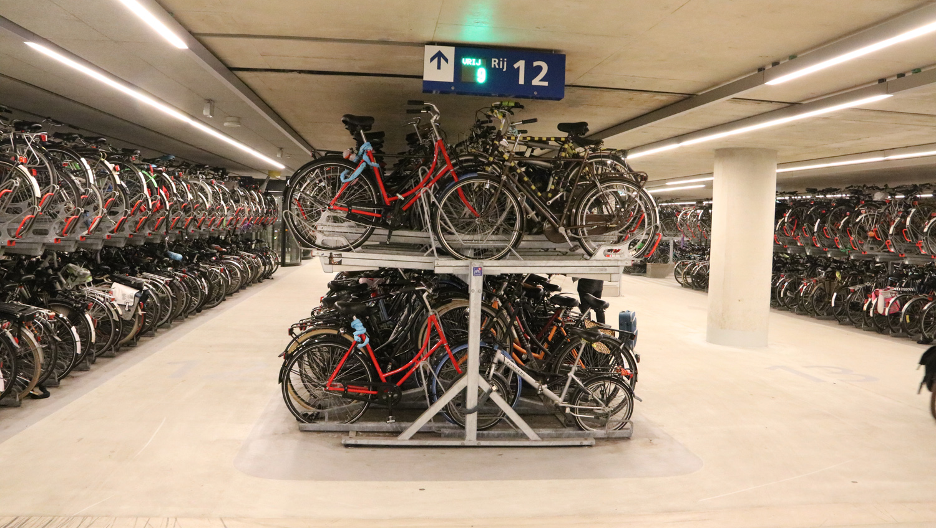
Pyöräpysäköinti
6

Slide 47
Periaatteet
6.1

Slide 48
Pyöräliikenteen nykytilanne ja tavoitteet
Kaupungin tavoitteet pyöräliikenteelle
Vantaan kaupungin tavoitteena on nostaa pyöräilyn kulkumuoto-osuutta Vantaalla ja kehittää Vantaata enenevissä määrin pyöräilykaupungiksi. Vantaan pyöräliikenteen kehittämisohjelma valmistui vuonna 2021. Ohjelmaan on koottu keskeiset pyöräliikenteen kehittämistarpeet ja niitä täyttävät toimenpiteet. Kasvutavoitetta tukemaan on esitetty viisi kehittämislinjausta, joita tarkentaa 20 konkreettista toimenpidettä, joille on määritetty aikataulu ja päävastuutaho kaupungin organisaatiosta. Ohjelman toteutusta ja seurantaa koordinoi Poljin-ryhmä.
Tärkeä osa pyörällä tehtyä matkaa on laadukas pyöräpysäköinti. Kaupungin vastuulla on järjestää pyöräpysäköintiä joukkoliikenneterminaaleihin ja suurimmille pysäkeille sekä julkisten palveluiden yhteyteen. Kaupunki pyrkii toimillaan edistämään myös työpaikkojen, asumisen ja kaupallisten palveluiden pyöräpysäköintiä.
Vantaan pyöräpysäköinnin yleissuunnitelma valmistui vuonna 2021. Yleissuunnitelma ohjaa pyöräpysäköinnin tarkempaa suunnittelua katualueilla tulevina vuosina.
Pyöräpysäköinti pysäköintikyselyssä
Vuoden 2020 keväällä järjestetyn pysäköintikyselyn vastauksissa pyörien pysäköinnin tärkeimpinä tekijöinä pidettiin pysäköintipaikkojen turvallisuutta, pyöräpysäköintipaikkojen löytymistä läheltä kohdetta ja pysäköintipaikkojen riittävyyttä.
Kyselyssä oli mahdollista merkitä sekä hyvin toimivia että ongelmallisia pyöräpysäköintipaikkoja. Hyvin toimiviksi merkityissä paikoissa pyöräpysäköinti-paikkoja oli runsaasti (usein aseman) välittömässä läheisyydessä, pyörän saa lukittua rungosta ja paikat ovat säänsuojassa. Kritiikkiä puolestaan saivat pyörä-pysäköintipaikat, joissa ei ollut runkolukitus-mahdollisuutta. Osa alueista koettiin myös turvattomiksi pyörän pysäköinnin kannalta.
Kyselyn avoimissa vastauksissa pyöräpysäköinnin osalta korostui huoli pyöräpysäköinnin turvallisuu-desta sekä toive laadukkaan pyöräpysäköinnin lisäämisestä.
Kaupunkipyöräpalvelut
Vantaalla otettiin käyttöön kaupunkipyöräpalvelu kesäkuussa 2019. Palvelu sisältää 1 000 pyörää noin 100:lla kaupunkipyöräasemalla. Lisäksi vuodesta 2021 alkaen käytössä on ollut 20 väliaikaista, helposti siirrettävää kaupunkipyöräasemaa. Suurin osa
asemista sijaitsee Tikkurilan ympäristössä ja tavoitteena niillä on tiivistää alueen kaupunkipyörä-verkostoa.
Kaupunkipyörien sijainnit on suunniteltu mm. asukas- ja työpaikkamäärän perusteella. Kaupunki-pyöräasemien telineet vastaavat yleisten alueiden telinetyyppiä. Kaupunkipyöräkausi alkaa huhtikuussa ja päättyy lokakuun lopussa. Muina aikoina telineet ovat käytettävissä tavalliseen pyöräpysäköintiin.

Slide 49
Pyöräpysäköinnin kehittäminen
Yleisen pyöräpysäköinnin lisääminen
Vantaalla on tunnistettu tarve kaupunkimaisen ympäristön katu- ja torialueilla sijaitsevalle yleiselle pyöräpysäköinnille, joka palvelisi muun muassa lyhytaikaista asiointipysäköintiä. Kaupunkikeskuksille, asemille ja keskeisillä joukkoliikenteen pysäkeille tehdään suunnitelmat yleisen pyöräpysäköinnin lisäämiseksi ja laadun parantamiseksi. Samalla määritellään pyöräpysäköintipaikkojen talvihoito.
Pyöräpysäköintiratkaisuissa huomioidaan mahdollisuuksien mukaan myös erityyppisten pyörien vaatimukset, kuten tavarapyörien suurempi tilantarve. Tavarapyörien tarvitsemien leveämpien pyöräpysäköintipaikkojen toteuttamista harkitaan etenkin kohteissa, joissa on paljon pyöräpysäköintiä, kuten esimerkiksi asemien liityntäpyöräpysäköintiä. Korkean kysynnän kohteisiin etsitään mahdollisuuk-sien mukaan erityisen laadukkaita ratkaisuja.
Runkolukittavia telineitä lisätään katualueille esimerkiksi puuistutusten väliin kivijalkaliikkeiden läheisyyteen sekä torialueiden laidalle ja kävely-katujen päihin. Yhtenä toteutusvaihtoehtona on autojen kadunvarsipysäköinnin vähentäminen ja
korvaaminen pyöräpysäköinnillä kohteissa, jossa ei muuten ole tilaa pyöräpysäköinnin toteuttamiseen.
Sähköpotkulautojen pysäköinti
Vantaalla on ollut käytettävissä kahden eri yrityksen yhteiskäyttöisiä sähköpotkulautoja kesäkausina 2021 ja 2022.
Sähköpotkulautojen pysäköintiin varataan riittävät tilat ja pysäköintiruutuja lisätään tarpeen mukaan. Sähköpotkulautojen oikeaoppiseen pysäköintiin on pyritty ohjeistamaan keskeisille sijainneille maalatuilla pysäköintiruuduilla. Potkulautojen pysäköintiruutuja on lisätty asemanseuduille sekä Tikkurilan ja Myyrmäen keskustoihin.
Yksityisessä käytössä olevat potkulaudat voi pysäköidä mahdollisuuksien mukaan pyörien tapaan pyörätelineisiin.
Kaupunkipyöräpalvelu
Kaupunkipyöräpalvelun laajentaminen tarvittaessa
Seurataan kaupunkipyöräpalvelun suosiota ja laajennetaan järjestelmää tarvittaessa sen mukaan. Huomioidaan tarvittavat tilavaraukset, jotta kaupunkipyöräasemien toteuttaminen tulevaisuudessa on joustavaa kaupungin omistamille alueille.
Kaupunkipyöräpalvelun kehittäminen yhtenäiseksi järjestelmäksi pääkaupunkiseudulla
Vantaalla on käytössä eri pyöräjärjestelmä kuin Helsingissä ja Espoossa. Helsingin ja Espoon järjestelmässä kaupunkipyöräasemat ovat ainoastaan kaupunkipyörien käytössä ja telineet poistetaan talven ajaksi. Tavoitteena on, että seudulle kilpailutetaan yhtenäinen kaupunkipyöräjärjestelmä vuonna 2026.

Slide 50
Pyöräpysäköinnin mitoitusohjeet
6.2

Slide 51
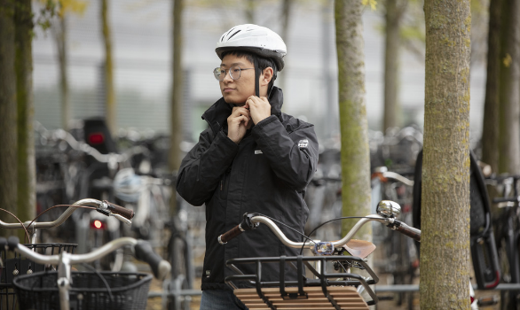
Pyöräpysäköinnin mitoitusohjeet uudisrakentamisessa
Uusien asuin- ja työpaikkarakennusten pyörä-pysäköinnin määrää ohjataan asemakaavassa.
Vantaan kaupungilla on käytössä kaksi erilaista mitoitusperiaatetta asuntoalueen rakenteesta riippuen:
Aluekeskuksissa ja muilla kohtuullisen saavutettavuuden alueilla mitoitusohjeena on vähintään 2 pyöräpaikkaa / asunto.
Muilla alueille mitoitusohjeena on vähintään 1 pyöräpaikka / 30 kerrosneliömetriä.
Mitoitusohjeessa ei ole esitetty vaatimuksia pyöräpysäköinnin laatuun.
Uusien toimisto- ja liiketilojen pyöräpysäköinnin osalta Vantaalla noudatetaan pääkaupunkiseudun yhteisiä mitoitusperiaatteita, jotka sisältävät ohjeistuksen myös pyöräpysäköinnin laatuun.
Lisäksi rakennusjärjestyksessä (17 §) on kirjattu pyöräpysäköinnistä: Tontilta on varattava riittävästi tilaa polkupyörien asianmukaista säilyttämistä varten. Asuinkerrostalotontilla polkupyörien säilytystilaa on oltava vähintään 1 pp / 30 k-m². Paikoista vähintään puolet on sijoitettava pihatasossa olevaan ulkovälinevarastoon.

Slide 52
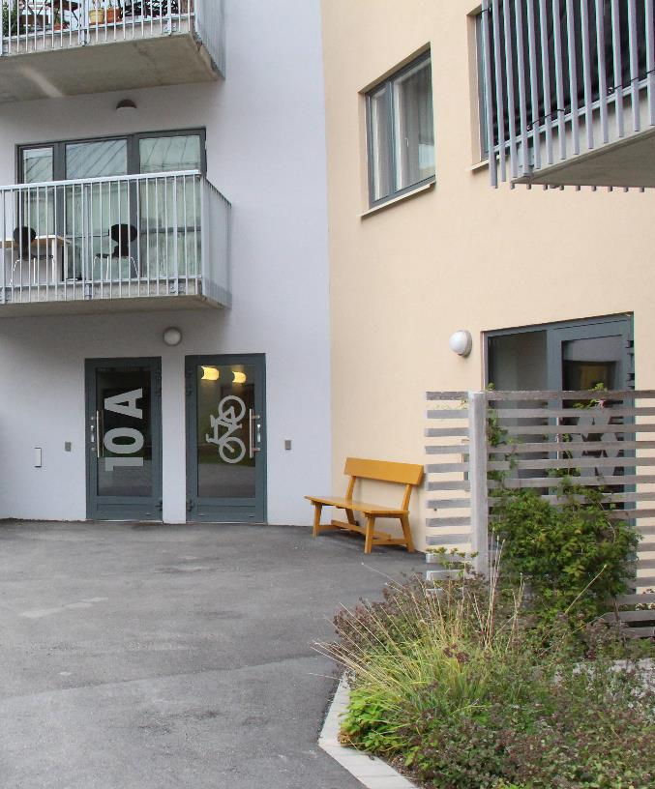
Pyöräpysäköinnin mitoituksen kehittämistarpeita
Asuntoalueiden pysäköinnin mitoitusohje on tarkoitus päivittää vuonna 2023, mukaan lukien pyöräpysäköinnin mitoitusohje. Mitoitusohjeet määritellään asuntojen, toimistojen ja liiketilojen lisäksi myös muille toiminnoille. Mitoitusohjeissa huomioidaan erikoispyörien tarpeet.
Työn aikana on tunnistettu muun muassa seuraavia asuntojen pyöräpysäköinnin mitoitusohjeeseen liittyviä kehittämistarpeita, joita tulee tarkastella mitoitusohjeen päivityksen yhteydessä:
Asuntojen lukumäärään sidottu mitoitus voi tuottaa liikaa pyöräpysäköintiä taloihin, joissa on paljon pieniä asuntoja. Kerrosneliöihin sidottu mitoitus helpottaisi kaavoitusvaiheessa pyörä-pysäköinnin tilantarpeen arviointia, kun asuntojen lukumäärä ei ole vielä selvillä. Selvitetään siirty-mistä kerrosneliöihin pohjautuvaan mitoitus-ohjeeseen.
Asuntoalueiden pyöräpysäköinnin mitoitus-ohjeessa tulee esittää myös laadullisia vaatimuksia pyörien pysäköinnille, esimerkiksi
  Paikkamäärän jakautuminen ulko- ja sisä-paikkoihin, runkolukittaviin paikkoihin, sijoittuminen suhteessa ulko-oviin ja kulkuväyliin
  Tavarapyörien, sähköpyörien ja vastaavien huomioiminen kiinteistöjen pyöräpysäköinnin laatuvaatimuksissa
  Ulkovarastoratkaisuissa vaadittava minimi-ala/pyörä RT-kortin periaatteiden pohjalta
  Yhteisten pyörävarastojen lisäksi asunnon eteisen yhteyteen sijoitettavaan irtaimisto-varastoon voisi sijoittaa mitoitusohjeena mukaisen pyöräpaikan, mikäli hissi on mitoitettu siten, että pyörän kuljettaminen on sillä mahdollista. Sen sijaan asunnon parvekkeelle ei lähtökohtaisesti voi sijoittaa mitoitusohjeen mukaista pyöräpaikkaa.
Seurataan pyöräpysäköinnin toteutumista uusissa kohteissa laatuvaatimusten mukaisina.
Määritetään pyöräpysäköinnin mitoitusohjeet myös muille toiminnoille kuin asunnoille, toimisto- ja liiketiloille. Riittävä laadukas pyöräpysäköinti tulee varmistaa myös muiden toimintojen yhteydessä jo kaavoitusvaiheessa. Mitoitusohjeisiin tulee sisällyttää ohjeet mitoitusta, laatua ja sijoitusta koskien.

Slide 53
Pyörien liityntäpysäköinti
6.3

Slide 54
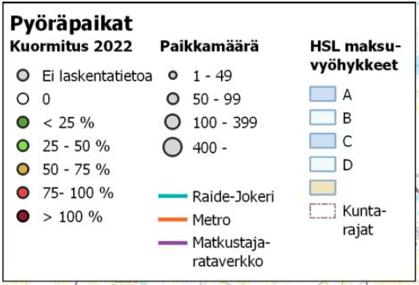
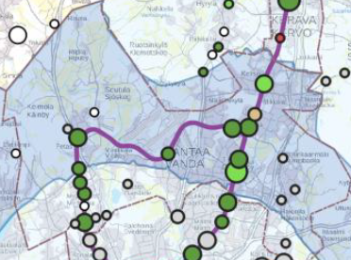
Pyörien liityntäpysäköinnin kehittäminen
Vantaalla on pyörien liityntäpysäköintipaikkoja kaikilla raideliikenteen asemilla. Lisäksi pysäköintiä tarjotaan Vantaalla kulkevien runkolinjojen pysäkeillä ja muutaman muun keskeisen linja-autoliikenteen reitin varrella. Paikkamääriltään suurimmat pyörien pysäköintialueet ovat Tikkurilan, Kivistön ja Koivukylän asemilla. Kaikkiaan Vantaalla on noin
2 560 pyörien liityntäpysäköintipaikkaa.
Pyöräpysäköinnin käyttäjämäärät Vantaan raideliikenteen asemilla ovat tippuneet tasaisesti vuodesta 2018 alkaen. Pyöräpysäköintialueiden käyttöasteet ovat olleet korkeimmillaan vuonna 2015 (70 %). Vuosina 2020-2022 käyttöasteet ovat tippuneet alle 25 prosenttiin. Samalla on kuitenkin toteutettu lisää pyöräpysäköintipaikkoja.
Vuonna 2020 toteutetun Vantaan liikennebarometrin mukaan pyöräilyä lisäisi eniten pyörien pysäköintipaikkojen turvallisuus.
Pyörien liityntäpysäköinnin nykytilaa on kuvattu tarkemmin liitteessä 3.
Pyörien liityntäpysäköinnin lisääminen ja laatutason parantaminen
Pyörien liityntäpysäköintiä seurataan vuosittain. Pyörien liityntäpysäköinnin määrää lisätään ja laatua parannetaan tarvittaessa seurannan perusteella. Lähivuosille parannettavia kohteita on tunnistettu olevan esim. Tikkurilan asema (maalipolku), Rekolan asema, Korson asema ja Koivukylän asema. Liityntäpyöräpysäköintipaikkojen merkinnässä
käytetään pääkaupunkiseudun kuntien kanssa yhdessä sovittuja pyöräpysäköinnin merkintätapoja.
Runkolinjojen pysäkeille sekä muille keskeisille bussipysäkeille rakennetaan pyöräpysäköintiä, joka palvelee liityntää. Liityntäpyöräpysäköintiä rakennetaan myös sellaisille bussipysäkeille, jotka voivat palvella pientaloalueita, joissa on lähtö-kohtaisesti pidemmät etäisyydet lähimmälle bussi-pysäkille. Näin pientaloalueet tulevat paremmin kytketyiksi joukkoliikennetarjontaan.
Lähde: Helsingin seudun liityntäpysäköinnin toimenpideohjelma – päivitys 2022 luonnos. HSL (2023)

Slide 55
Pyörien liityntäpysäköinnin kehittäminen
Pyöräpysäköinnin turvallisuus nousi esille pysäköinti-kyselyssä. Pidempikestoisen pyöräpysäköinnin turvallisille ratkaisuille on kysyntää. Tikkurilaan toteutetusta valvotusta pyöräpysäköintitilasta on saatu hyvää palautetta ja se on osoittautunut suosituksi. Vastaavien lukittujen ja valvottujen pyöräpysäköintitilojen toteuttamismahdollisuuksia muillekin asemille selvitetään pyörien liityntä-pysäköinnin turvallisuuden parantamiseksi.
Tavarapyörien tarvitsemien leveämpien pysäköinti-paikkojen toteuttamista harkitaan aina pyörien liityntäpysäköintiä kehitettäessä asemilla.
Sähköpyörien latausmahdollisuuksia toteutetaan tarvittaessa liityntäpysäköinnin yhteyteen. Tikkurilan aseman vuonna 2018 avatussa pyöräpysäköinti-tilassa on varauduttu sähköpyörien lataus-tarpeeseen.

Slide 56

Pysäköinnin tulevaisuus
7

Slide 57
Pysäköintiin vaikuttavat trendit
7.1

Slide 58
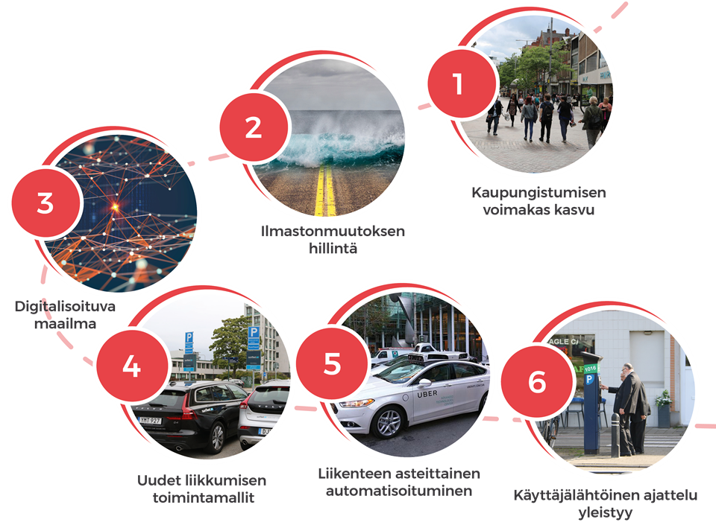
Pysäköintiin vaikuttavat trendit
Liikenteen toimintaympäristössä ja yhteiskunnassa on tapahtumassa muutoksia, joiden arvioidaan vaikuttavan merkittävästi liikkumiseen sekä auton käyttöön ja auton omistukseen. Suuria megatrendejä on näkyvillä, mutta niiden toteutumisen aikajännettä ja tarkempia vaikutuksia pysäköintiin on vaikea vielä arvioida. Trendeistä on tunnistettu kaksitoista:
1. Kaupungistumisen voimakas kasvu vaikuttaa pysäköintiin etenkin kaupunkien tiivistymisen myötä, mikä edellyttää pysäköinnin hallitsemista monipuolisella keinovalikoimalla.
2. Ilmastonmuutoksen hillinnässä pysäköinnin houkuttelevuuteen vaikuttamalla voidaan vaikuttaa autoliikenteen houkuttelevuuteen.
3. Digitalisoituva maailma muuttaa pysäköintiä. Uusimmat sovellukset mahdollistavat jo täysin elektroniset maksutapahtumat ja ajoneuvon tunnistamiset.
4. Uudet liikkumisen toimintamallit, kuten taksimaiset palvelut, yhteiskäyttöautot, ruuantoimituspalvelut ja muut uudet liikkumispalvelut vaikuttavat pysäköinnin kysyntään.
5. Liikenteen asteittainen automatisoituminen vaikuttaa pysäköintipaikkojen tarpeeseen, mutta tutkimustulokset antavat ristiriitaisia tuloksia vaikutuksen suunnasta.
6. Käyttäjälähtöinen ajattelu yleistyy pysäköinnissäkin. Palveluita suunnitellaankin jatkossa yhä enemmän käyttäjien näkökulmasta ja käyttäjien tarpeisiin vastaten. Näin palveluista saadaan helppokäyttöisempiä ja paremmin asiakkaiden tarpeita palvelevia.
Lähde: Vaismaa, K., Karhula, K., Huhta, R., Lahtinen, T., Gruzdaitis, L., Bäckström, J. & Jaakola, H. (2019). Pysäköinti 2.0. WSP Finland Oy.

Slide 59
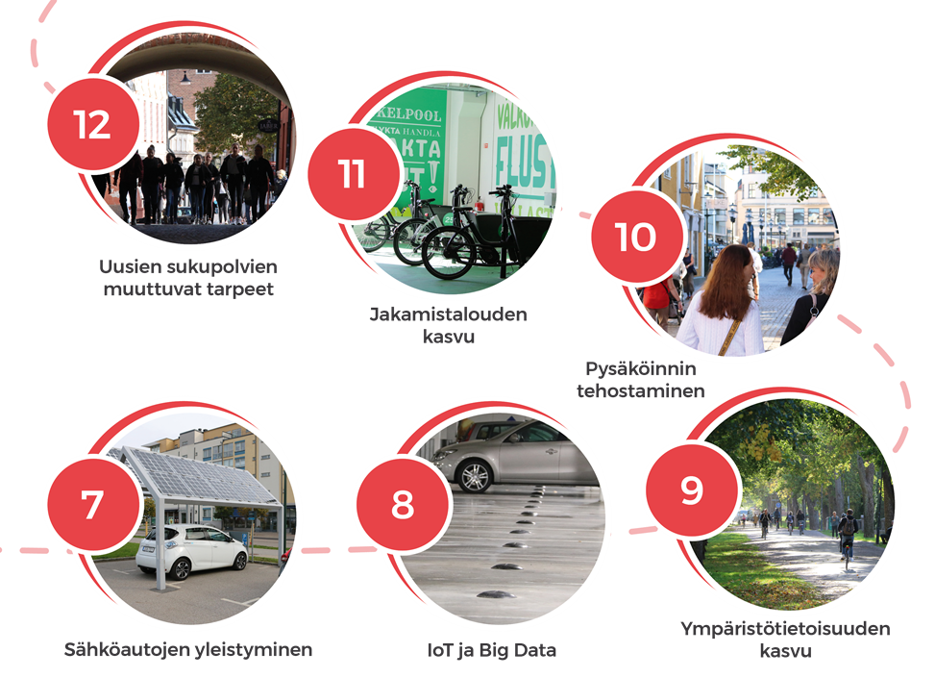
Pysäköintiin vaikuttavat trendit
7. Sähköautojen yleistyminen on tärkeässä roolissa päästövähennystavoitteissa. Tätä onkin käsitelty tässä työssä omana osakokonaisuutenaan.
8. IoT ja Bid Data: Ajoneuvoliikenne tuottaa valtavan määrän dataa. Onkin kysymys siitä, miten tätä dataa hyödynnämme. Esimerkiksi aika- ja kustannus-säästöjä voidaan saavuttaa, kun ajoneuvot voidaan ohjata tehokkaasti vapaille pysäköintipaikoille.
9. Ympäristötietoisuuden kasvu vaikuttaa liikennejärjestelmän tasapuolistumiseen eri liikkumistapojen osalta ja siten myös pysäköintijärjestelyihin.
10. Pysäköinnin tehostaminen älyratkaisujen avulla, kuten erilaisilla vertaisvuokrauksen ratkaisuilla sekä vuorottaiskäyttöä tehostamalla. Järjestelmätasolla pysäköinti tehostuu myös, kun autoja ohjataan yhä sujuvammalla ja älykkäällä opastuksella pysäköintilaitoksiin.
11. Jakamistalouden kasvu vaikuttaa pysäköinnin kysyntään ja pysäköintinormeihin.
12. Uusien sukupolvien muuttuvat tarpeet voivat vähentää pysäköintipaikkojen tarvetta, kun esimerkiksi ajokorttien hankkiminen on vähentynyt nuorten keskuudessa.
Lähde: Vaismaa, K., Karhula, K., Huhta, R., Lahtinen, T., Gruzdaitis, L., Bäckström, J. & Jaakola, H. (2019). Pysäköinti 2.0. WSP Finland Oy.

Slide 60
Tulevaisuuden pysäköinti Vantaalla
Tässä työssä pysäköintiä on tarkasteltu noin viiden vuoden aikajänteellä. Samalla on kuitenkin hyvä tunnistaa ja arvioida, miten pysäköinti mahdollisesti muuttuu pitkällä aikavälillä.
Yhdessä työn aikana järjestetyssä työpajassa tarkasteltiin tulevaisuuden pysäköintiä Vantaalla. Työpajassa pohdittiin, mitkä ovat suurimmat muutokset pysäköinnissä viiden vuoden kuluessa Vantaalla, millaisia uusia pysäköintiin liittyviä digitaalisia palveluita on tarjolla ja mitkä ovat toimijoiden roolit tulevaisuudessa.
Pysäköinnin tulevaisuuskuva
Kaupunki tulee tiivistymään yleiskaavan tavoitteiden mukaisesti. Tällöin pysäköinnille on entistä vähemmän tilaa maantasossa, mikä edellyttää uudentyyppisiä ratkaisuja ja toiminta-malleja.
Pysäköinnin maksullisuus tulee lisääntymään, kun paikkojen määrä vähenee. Ilmaiset pysäköintipaikat vähenevät ja kustannuksen kohdistuvat enenevässä määrin käyttäjä maksaa -periaatteen mukaisesti. Pysäköinti muuttuu enenevässä määrin yksityis-hyödykkeeksi, jonka kulut katetaan siitä saatavilla tuloilla.
Pysäköinnin ratkaisut tulevat olemaan yhä enemmän keskitettyjä ja pysäköintipaikkojen käyttö tehostuu, kun pysäköintipaikkoja rakennetaan vähemmän kuin ennen. Tavoiteltava tehokkuus saavutetaan muun muassa vuorottaiskäytöllä. Rajoitettuja, tietylle käyttäjäryhmälle tarkoitettuja pysäköintipaikkoja otetaan kaikkien käyttöön. Asiointiin tarkoitetuilla kadunvarsipaikoilla kierron tulee olla nopeaa. Samalla uusien pysäköintilaitosten muunto-joustavuutta lisätään tulevia muutoksia ennakoiden.
Pysäköintipalvelut lisääntyvät ja markkina monipuolistuu. Pysäköinnin markkinat kehittyvät etenkin Vantaan kaupunkikeskustoissa ja vähitellen muuallakin. Täydennysrakentamisen haastavan pysäköintiyhtälön ratkaisuun tarvitaan toimijoiden välistä yhteistyötä, ja tulevaisuudessa kaupungin omistama pysäköintiyhtiö voisi olla kehityshankkeita yhdistävä tekijä. Tulevaisuuden pysäköintiä suunnitellaan yhä enemmän asiakkaiden tarpeisiin käyttäjälähtöisesti.
Pysäköinnin digitaalisuus tulevaisuudessa
Nykyisin pysäköinnin maksaminen mobiili-sovelluksella on jo arkipäivää Vantaallakin. Tulevaisuudessa erilaisia pysäköintipalveluita on asiakkaalle tarjolla huomattavasti enemmän.
Palvelusta ja pysäköinnistä maksetaan vain käytön mukaan. Digitaalisen palvelun avulla tuotetaan myös dataa, jonka avulla pysäköintiä voidaan kehittää palveluna.
Pysäköinnin digitaalisuus voisi tulevaisuudessa toteutua esimerkiksi seuraavilla sovelluksilla:
Parkkipaikkanavigaattori; opastus vapaille paikoille
Pysäköintipaikan varaaminen ja vastaavat palvelut
Ratkaisut, jotka tukevat pysäköintipaikkojen tehokasta käyttöä ja vuorottaiskäyttöä
Ajoneuvojen tunnistaminen
Pysäköinninvalvonnan tehostaminen
Tiedon kerääminen suunnittelun tueksi.
Toimijoiden roolit tulevaisuuden pysäköinnissä
Tulevaisuudessa kaupungilla tulee olla selkeä ja vahva rooli muuttuvassa pysäköintikentässä ja muutoksen hallinnassa. Kaupungilta tarvitaankin rohkeita ja konkreettisia päätöksiä.
Pysäköinti koskettaa laajaa joukkoa erilaisia toimijoita, joiden näkemykset voivat olla hyvinkin erilaisia. Näin ollen tarvitaan laajaa ja avointa yhteistyötä toimijoiden kesken. Kaupungin tulee omalta osaltaan edistää eri toimijoiden välistä yhteistyötä.

Slide 61
Tulevaisuuden huomioiminen
Kaupungin tulee edistää pysäköinnin maksullisuuden lisäämistä, jotta käyttäjä maksaa -periaate toteutuu nykyistä enemmän. Kaupungin järjestämän pysäköinnin hinnoittelu tulee toteuttaa järjestelmän kannalta optimaalisesti pysäköinnin tehokkuuden varmistamiseksi.
Varmistetaan kadunvarsipysäköinnin optimaalinen käyttö tarpeen mukaan lyhentämällä kadunvarsien aikarajoituksia ja varmistamalla, ettei kadunvarsia käytetä ainakaan pitkäaikaiseen säilytykseen.
Uusissa pysäköintilaitoksissa olisi hyvä varautua jo suunnitteluvaiheen rakenteellisilla ratkaisuilla siihen, että pysäköintilaitos voi tarvittaessa saada uuden käyttötarkoituksen.
Digitaalisuuden hyödyntämisen osalta kaupunki on pitkälti mahdollistajana ja mahdollisuuksien mukaan myös tiedon tuottajana. Pysäköintipaikkojen siirto paikkatietomuotoon mahdollistaa palveluiden kehittämisen, kuten digitaalisen pysäköintikiekon käyttöönoton ja pysäköintipaikan löytymistä helpottavan sovelluksen. Myös pysäköinninvalvontaa voidaan tehostaa digitaalisuuden myötä.
Kaupungin tulee olla selkeä ja vahva roolia muuttuvassa pysäköinnin tilanteessa ja kaupungin tulee omalta osaltaan edistää eri toimijoiden välistä yhteistyötä esimerkiksi keskustelufoorumin koollekutsujana. Pysäköinnin tehokkuuden lisäämiseksi tiivis yhteistyö kaupungin ja yksityisten toimijoiden välillä on tärkeää.
Kaupungin tulee taata tasapuoliset mahdollisuudet toimijoille osallistua pysäköintimarkkinaan.
Kaupungin tulee toimia mahdollistajana, mutta samalla tarpeen mukaan kontrolloivana ja valvovana osapuolena. Pysäköintiyhtiön toteutuminen vaikuttaa rooleihin.
Pysäköintiin vaikuttavien trendien kehitystä seurataan ja huomioidaan pysäköintiratkaisuissa ja kun pysäköinnin kehittämisen periaatteita ja toimen-piteitä päivitetään.

Slide 62
Pysäköinti mobility hubeissa
7.2

Slide 63
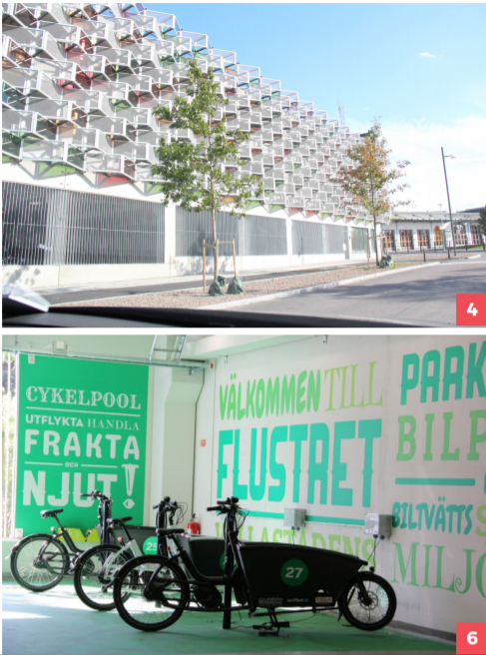
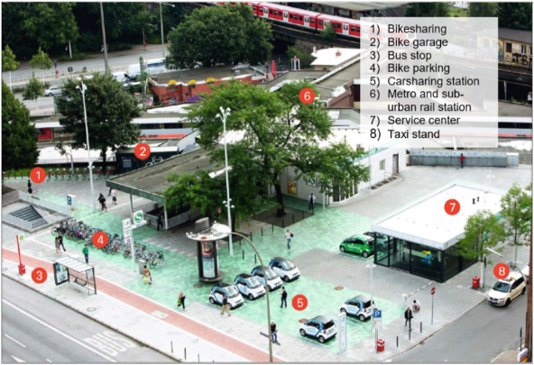
Mobility hub – liikkumispalvelukeskus
Mobility hub on monipuolisten liikkumisen palveluiden keskittymä, joka tarjoaa useita erilaisiin liikkumisen tarpeisiin soveltuvia vaihtoehtoja ja tietoa niistä, innostaa liikkumaan kestävästi ja kokeilemaan rohkeasti.
Mobility hubit soveltuvat parhaiten tiheän joukko-liikennetarjonnan keskittymiin, jonka lähelle on keskittynyt myös työpaikkoja, asumista, palveluita ja vapaa-ajan toimintoja.
Mobility hubien kehittämisen tavoitteena on kasvattaa joukkoliikenteen, pyöräilyn ja kävelyn suosiota, keskittää liikkumispalveluita ja tuoda erilaiset liikkumispalvelut helposti käytettäviksi sekä sujuvoittaa matkaketjuja tarjoten erilaisia vaihtoehtoja joukkoliikenteen liityntämatkoille.
Mobility hubeissa tarjotaan tehokkaita ja laadukkaita autojen ja pyörien pysäköintiratkaisuja ja -palveluita.
Esimerkkejä ulkomailta
Liikkumispalveluskeskuksia on toteutettu tyypillisesti raskaan raideliikenteen asemien yhteyteen ja muihin joukkoliikenteen solmupisteisiin.
Ruotsissa asuinalueilla liikkumispalvelukeskuksia on toteutettu kaupungin omistaman pysäköintiyhtiön pysäköintilaitoksen yhteyteen. Näin erilaiset liikkumispalvelut ovat lähellä asukasta ja helposti otettavissa käyttöön. Ne tarjoavat myös erilaisia last mile -ratkaisuja liityntämatkoille.

Slide 64
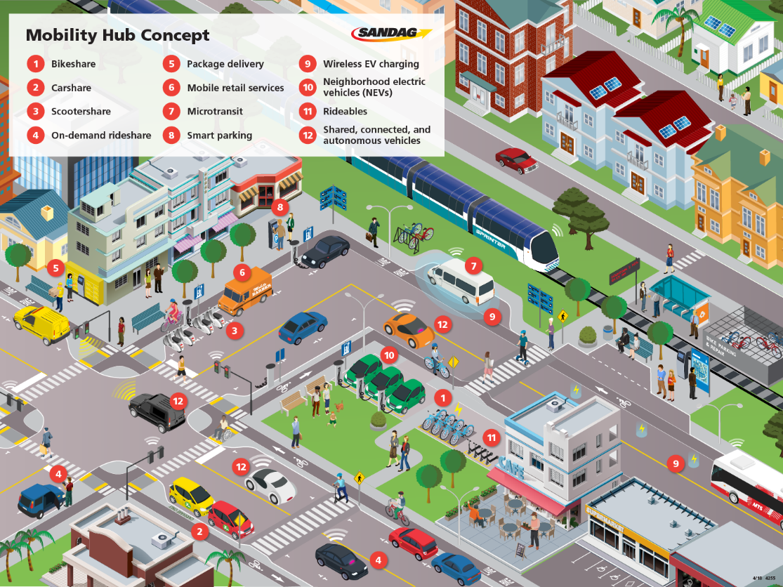
Mobility hub – liikkumispalvelukeskus
Mobility hubiin voi sijoittua muun muassa seuraavia palveluita:
Joukkoliikenteen runkolinja (lähijuna, metro, runkobussilinja)
Bussiyhteydet
Laadukkaat kävelyreitit, suojatiet ja alikulut
Laadukkaat pyöräilyreitit
Pyöräpysäköinti
Pyöräpalvelut (pyöräpesu, pumppaus- ja huoltopiste)
Yhteiskäyttöpyörät
Yhteiskäyttöpotkulaudat
Sähköautojen julkiset latauspisteet
Yhteiskäyttöautot (ml. sähköautot)
Liityntäpysäköinti
Liityntäpysäköinnin reaaliaikainen paikkamäärätieto
Taksiasemat
Saattopaikat erilaisille kyytipalveluille
Kattava opastus
Pakettien noutopiste

Slide 65




Liikkumispalvelukeskukset Vantaalla
Vantaalla liikkumispalvelukeskusten palvelutarjonta voisi sisältää:
Joukkoliikenteen runkolinja (lähijuna, runkobussilinja)
Autojen liityntäpysäköinti
Pyörien liityntäpysäköinti
Saattoliikenteen pysäköinti
Taksiasemat
Saattopaikat erilaisille kyytipalveluille
Yhteiskäyttöautot (ml. sähköautot)
Sähköautojen julkiset latauspisteet
Yhteiskäyttöpyörät, yhteiskäyttöpotkulaudat
Pyöräpalvelut (pyöräpesu, pumppaus- ja huoltopiste)
Kaupat, kioskit
Muut palvelut (esim. pakettien noutopiste)
Vantaalle tunnistettiin neljä esimerkinomaista hub-tyyppiä.
KaupunkikeskusHub: Hubit sijaitsevat kaupunkikeskuksissa vilkkaiden asemien yhteydessä. Niiden palvelutarjonta on laajin, sisältäen esimerkiksi pyörien ja autojen liityntäpysäköinnin, taksiaseman, kaupunkipyöräaseman, sähköautojen latauspaikat, yhteiskäyttöautot sekä erilaisia muita palveluita.
SolmuHub: Hubit sijaitsevat asemien yhteydessä. Niiden palvelutarjonta on suppeampi kuin kaupunkikeskusHubeissa.
AlueHub: Hubit sijoittuvat asuinalueille ja työpaikkakeskittymiin. Nämä voisivat olla ruotsalaisen mallin mukaisia kaupungin omistamiin pysäköintilaitoksiin sijoittuvia keskuksia.
MiniHub: Hubit sijoittuvat runkolinjojen tai esim. ratikan vilkkaille pysäkeille. Keskeinen palvelu on laadukas pyöräpysäköinti.
Kullekin hub-tyypille määritetään minimipalvelutarjonta.
Kaupungin tavoitteena on parantaa nykyisten solmupisteiden vaihtoyhteyksiä kulkumuodosta toiseen.

Slide 66
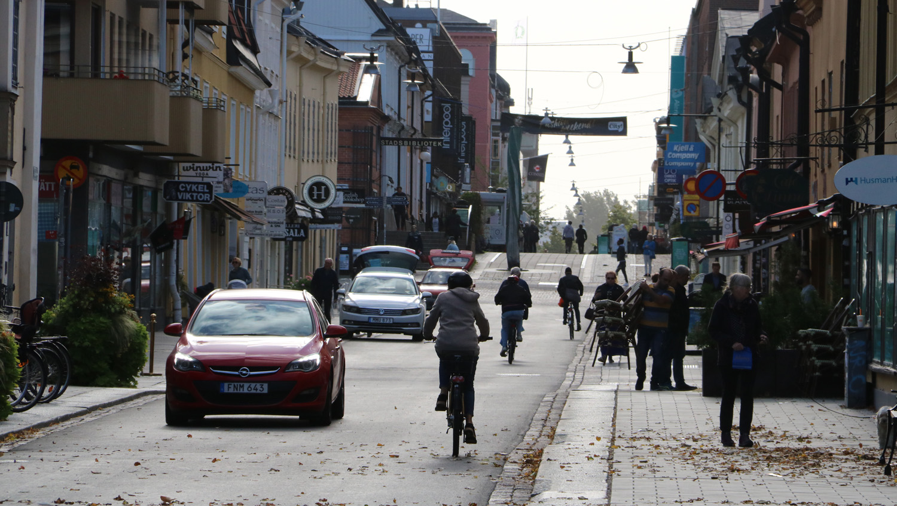
Yhteenveto: Pysäköinnin linjaukset ja kehittämistoimet
8

Slide 67
Yhteenveto: pysäköinnin kehittämisen seuraavat askeleet
Työn tavoitteena oli määrittää Vantaalle pysäköinnin linjaukset ja konkreettiset toimenpiteet pysäköinnin kehittämiseksi seuraavan viiden vuoden ajalle. Työssä on huomioitu pysäköinnin eri osa-alueet ja pysäköintiä on tarkasteltu kokonaisuutena.
Työn aluksi muodostettiin kaupungin strategisiin suunnitelmiin ja ohjelmiin pohjautuvat pysäköinti-poliittiset tavoitteet. Vantaalla pysäköinnin kehittämisellä tavoitellaan tehokkuutta, joustavuutta, kestävyyttä ja helppoutta:
Tehokkuus – Tiiviin kaupunkirakenteen edistäminen ja pysäköinnin tehokkuus
Joustavuus – Joustavat ja kokonaisvaltaisesti suunnitellut pysäköintijärjestelyt
Kestävyys – Liikkumisvalintojen ohjaaminen kestävään liikkumiseen
Helppous – Pysäköintipalvelujen toimivuus
Työn aikana toteutettiin pysäköintikysely, jolla selvitettiin vantaalaisten ja Vantaalla vierailevien näkemyksiä pysäköinnin nykytilanteesta ja tulevaisuuden kehittämistarpeista. Kyselyyn vastanneet kertoivat myös pysäköinnin nykyisistä haasteista sekä hyvistä ja toimivista ratkaisuista.
Autojen pysäköinnissä tärkeimpinä asioina pidettiin pysäköintipaikkojen riittävyyttä (vaikka se edellyttäisi maksullisuutta tai muita rajoituksia), pysäköintipai-kan vaivatonta löytymistä (esim. opastus) sekä omaa nimettyä pysäköintipaikkaa asunnon yhteydessä (vaikka se maksaisi). Avoimissa vastauksista nousi esille näkemys, että Vantaalla asuessa auto on edelleen monin paikoin välttämätön, eikä sen käyttöä tulisi pysäköinnin järjestelyillä vaikeuttaa. Kyselyn vastauksissa toivottiin lisää paikkoja niin asukas-, vieras-, asiointi- kuin liityntäpysäköintiinkin. Vastauksissa korostui erityisesti sellaisen alueiden asukkaiden ääni, joilla on ennestään tunnistettu pula asukas- ja vieraspysäköintipaikoista. Asukkaiden mielestä taloyhtiöiden tulisi tarjota mahdollisuus pysäköintipaikkaan ja kadunvarsipaikat tulisi varata vieraiden käyttöön. Paikallisten palveluiden puute pakottaa paikoin oman auton omistukseen. Vastaajien mielestä keskustoissa asioinnin tulisi olla autolla jatkossakin helppoa ja edullista.
Tässä työssä pysäköintipolitiiset tavoitteet ovat ohjanneet pysäköinnin linjausten muodostamista ja kehittämistoimenpiteiden määrittämistä. Lisäksi työssä on pyritty löytämään toimenpiteitä, joilla nykyisiä pysäköinnin haasteita voitaisiin ratkaista
asetettujen tavoitteiden ja kaupungin periaatteiden mukaisesti.
Vantaalla on käytössä vuonna 2018 päivitetty asunto-alueiden pysäköinnin mitoitusohje, jossa on määri-tetty asemakaavoituksessa asumisen osalta käytettä-vä pysäköinnin mitoitus erityyppisillä alueilla. Mitoitusohje päivitetään sekä asuntoalueiden että myös muiden toimintojen osalta vuoden 2023 aikana. Mitoitusohjeella mahdollistetaan tehokkaiden, joustavien ja kestävyyttä tukevien pysäköinti-ratkaisujen toteuttaminen. Nykymitoitusohjeesta voidaan tarvittaessa poiketa alueellisten kaavarunkotasoisten suunnitelmien yhteydessä esimerkkisi tietyillä kehittyvillä raide-liikenteen asemanseuduilla ja pikaraitiotiehen liittyvissä maankäytön kehittämiskohteissa, kun suunniteltu kaupunkirakenne vastaa joukkoliikenneyhteyksiltään ja palvelutarjonnaltaan jotain muuta mitoitusvyöhykettä.
Vantaan yleiskaavan tavoitteena on ohjata kasvu olemassa olevaan kaupunkirakenteeseen, mikä vaatii tehokkaita, keskitettyjä pysäköintiratkaisuja. Kaupungin hallinnoiman yleisen pysäköinnin osalta pyritään niin ikään paikkojen tehokkaaseen

Slide 68
Yhteenveto: pysäköinnin kehittämisen seuraavat askeleet
käyttöön. Periaatteena on, että paikat ovat aika-rajoitettuja ja joillain alueilla maksullisia. Kadun-varsilla ja yleisillä alueilla pysäköinti palvelee asiointi-ja vieraspysäköintiä sekä kotihoidon pysäköintiä alueesta riippuen. Kadunvarsipysäköintiä ei ole tarkoitettu asukaspysäköintiin. Myös pysäköinti-kyselyssä eniten tukea sai pysäköintilinjauksiin perustuva väittämä kadunvarsipysäköinnin turvaamisesta lyhytaikaiseen vieras- ja asiointi-pysäköintiin. Kaupunki haluaa lisäksi tehostaa olemassa olevan pysäköinti-infrastruktuurin käyttöä kokeilemalla omistamiensa kiinteistöjen (koulut ja päiväkodit) pysäköintipaikkojen vuoroittaiskäyttöä. Yhtenäisillä periaatteilla pysäköintijärjestelmästä pyritään tekemään helposti ymmärrettävä.
Pysäköinnin maksullisuus on ollut Vantaalla käytössä Tikkurilan, Myyrmäen ja Kivistön keskustoissa vuoden 2018 alusta ja maksullisuusalueita laajen-nettiin vuonna 2021. Pysäköinnin maksullisuudesta saadut kokemukset ovat olleet hyviä. Alueellinen pysäköintitunnusjärjestelmä on myös osoittautunut suosituksi.
Pysäköinnin maksullisuudella voidaan helpottaa paikan löytymistä ja tehostaa pysäköintipaikkojen
käyttöä. Maksamisen osalta hyödynnetään älykkäitä järjestelmiä.
Pysäköinninvalvonta on keskeinen osa pysäköinti-järjestelmän toimivuutta ja se varmistaa, että pysäköinnin ratkaisut toteutuvat käytännössä suunnitellusti. Pysäköinninvalvonta on myös osa toimivan, turvallisen ja viihtyisän liikenneympäristön ylläpitoa.
Yhteiskäyttö- ja sähköautojen pysäköinnin edistä-minen ohjaa osaltaan liikkumisvalintoja kestäväm-pään suuntaan. Kaupunki lisää oman ajoneuvo-kalustonsa yhteiskäyttöisyyttä. Lisäksi yhteiskäyttö-autoilua edistetään muun muassa lisäämällä yhteiskäyttöautoille varattuja paikkoja tarpeen mukaan ja kehittämällä lupakäytäntöjä. Sähkö-autojen latausinfrastruktuuria kehitetään markkina-ehtoisesti. Kaupunki toteuttaa yhteiskäyttöisiä latauspisteitä omien kiinteistöjensä yhteydessä uuden lakiesityksen mukaisesti.
Autojen liityntäpysäköintiä sijaitsee Vantaalla raskaan raideliikenteen asemien yhteydessä. Liityntäpysä-köintialueet on tarkoitettu vain liityntäpysäköintiin ja pysäköinti edellyttää lähtökohtaisesti aina voimassa olevan matkalipun tai kertamaksun.
Liityntäpysäköinnin mobiilimaksamista kehitetään yhdessä HSL:n kanssa. Liityntäpysäköinnin kehittämistoimenpiteillä ohjataan kestävien kulkutapojen käyttöön ja tehostetaan paikkojen käyttöä. Älykkäät ja joustavat ratkaisut helpottavat liityntäpysäköintiä.
Toimivat huolto- ja jakeluliikenteen ratkaisut lisäävät liikennöinnin sujuvuutta ja vähentävät mahdollisesta väärinpysäköinnistä aiheutuvia haittoja etenkin tiivistyvissä keskustoissa. Keskusta-alueilla tulee jatkossa edellyttää jakelu- ja huoltoliikenteen suunnitelmaa rakennusluvan yhteydessä. Huolto- ja jakeluliikenteen pysäköintipaikkoja lisätään kuormauspaikkoina kohteisiin, joissa lyhytaikainen pysäköinti ei riitä huolto- ja jakeluliikenteen tarpeisiin. Raskaan liikenteen pysäköinnin kehittämisessä noudatetaan kaupungilla käytössä olevaa seurantaohjelmaa ja tarvittaessa tehostetaan olemassa olevien pysäköintipaikkojen käyttöä.
Kotihoidon pysäköinnin haasteet nousivat esille muun muassa pysäköintikyselyssä. Vantaalla on otettu käyttöön uuden tieliikennelain mukainen kotihoidon pysäköintitunnus. Lisäksi edistetään myös muiden kotiin tuotavien palveluiden tarvitsemaa lyhytaikaisia pysäköintimahdollisuuksia.

Slide 69
Yhteenveto: pysäköinnin kehittämisen seuraavat askeleet
Vantaalla on tunnistettu erinäisiä pysäköintiin liittyviä haasteita, joita nousi esille myös pysäköintikyselyn vastauksissa, ja tässä työssä niihin on pyritty löytä-mään ratkaisuja. Haasteita on tunnistettu etenkin uusilla alueilla, joilla on käytetty vähän autopaikkoja tuottavaa pysäköintipaikkamitoitusta (ns. kokeilu-normia). Alueilla haasteina on muun muassa asukas- ja vieraspaikkojen vähyys. Haasteiden helpottamisek-si määritettiin laaja joukko erityyppisiä toimenpiteitä.
Kaupunki on selvittänyt kaupungin omistaman pysäköintiyhtiön toimintaedellytyksiä ja liiketoiminta-mallia erillisessä selvityksessä. Kaupungin tavoit-teena on omistamansa pysäköintiyhtiön kautta mahdollistaa tehokkaita, keskitettyjä pysäköinti-ratkaisuja tiiviissä kaupunkirakenteessa. Säilyttä-mällä pysäköintipaikkojen omistuksen itsellään kaupungilla on mahdollisuus määritellä pysäköinnin hintataso sekä pysäköintikäytännöt kaupungin tavoitteiden mukaisiksi.
Varsinainen pysäköintiyhtiön perustamispäätös tehdään myöhemmin. Pysäköintiyhtiö mahdollistaa helpommin keskitettyjen pysäköintiratkaisujen toteutumisen, edistää nimeämättömiin pysäköintipaikkoihin perustuvien ja vuorottais-
käyttöisten pysäköintikäytäntöjen toteutumista hallinnoimissaan laitoksissa, mahdollistaa pysäköinnin vaiheittaista toteutumista uusilla alueilla tai täydennysrakentamisessa sekä parantaa pysäköintikokonaisuuden hallinnointia Vantaalla. Pysäköintiyhtiö voi osaltaan olla ratkaise-massa monia tunnistettuja pysäköinnin haasteita.
Kaupungin tavoitteena on nostaa pyöräilyn kulku-muoto-osuutta ja kehittää Vantaata pyöräily-kaupungiksi. Laadukas pyöräpysäköinti on tärkeä osa pyörällä tehtyä matkaa. Pysäköintikyselyssä pyörä-pysäköinnin osalta vastauksissa korostui huoli pysäköinnin turvallisuudesta, joka oli vastaajien mielestä ylivoimaisesti tärkein asia pyörien pysäköinnissä. Muina tärkeinä asioina pidettiin paikkojen sijaintia lähellä kohdetta ja paikkojen riittävyyttä. Lisäksi vastauksissa toivottiin lisää laadukasta pyöräpysäköintiä. Pyöräpysäköinnin kehittämistoimenpiteenä lisätään yleistä pyörä- pysäköintiä katualueille palveluidenläheisyyteen, torialueiden laidoille ja kävelykatujen yhteyteen.
Pyörien liityntäpysäköintiä kehitetään lisäämällä pysäköintipaikkojen määrää ja parantamalla laatua.
Työssä tarkasteltiin myös pysäköintiin vaikuttavia trendejä ja tulevaisuuden pysäköintiä Vantaalla. Tulevaisuuden mahdolliset muutokset on hyvä tunnistaa ja arvioida, miten niihin on tarpeen varautua. Tarkastelussa nousi erityisesti esille käyttäjä maksaa -periaatteen vahvistaminen, pysäköinti-infran tehokas ja optimaalinen käyttö, pysäköinnin digitaalisuuden laajentuminen ja yleistyminen sekä kaupungin vahva rooli muuttuvassa pysäköintikentässä muun muassa yhteistyön edistäjänä eri toimijoiden välillä.
Tässä työssä on esitetyt pysäköintipoliittiset tavoitteet saavutetaan toimenpiteiden laajalla kirjolla, jossa yksittäisistä toimenpiteistä muodostuu tavoitteita tukeva kokonaisuus. Seuraaville sivuille on koottu pysäköinnin kehittämisen toimenpiteet, jotka on kuvattu tarkemmin raportin aiemmissa luvuissa.
Pysäköintipoliittisten tavoitteiden ja pysäköinnin kehittämistoimenpiteiden toteutumista tulee seurata säännöllisesti. Lisäksi pysäköinnin kehittämisen periaatteet ja toimenpiteet tulee päivittää viiden vuoden välein. Ensimmäinen päivitys tehdään viiden vuoden kuluttua.

Slide 70
Toimenpiteet
Autojen pysäköinnin mitoitusohje
Kokonaisuus | Toimenpide | Ajankohta
Autojen pysäköinnin mitoitusohje (luku 2) | Pysäköinnin mitoitusohjeen päivittäminen Mitoitusohje on toistaiseksi voimassa oleva. Päivitetään asuntoalueiden, toimistojen ja liiketilojen pysäköinnin mitoitusohjeet sekä laaditaan lisäksi mitoitusohjeet myös muille toiminnoille. | 2023
 | Ratkaisujen yhteensovittaminen asemakaavoituksen liikenteellisessä yleissuunnittelussa Toimenpiteellä varmistetaan muun muassa vieras- ja kotihoidon pysäköinnin riittävä mitoitus ensisijaisesti tontille sekä asiointia palveleva lyhytaikainen pysäköinti kadulle. | jatkuva
Kokonaisuus | Toimenpide | Ajankohta
Pysäköinnin maksullisuus (luku 3.2) | Pysäköinnin maksullisuuden laajentaminen uusille alueille Maksullisuutta ei laajenneta vielä uusille alueille. Maksullisuusaluetta laajen-netaan tulevaisuudessa tarpeen mukaan Martinlaaksoon, Koivukylään ja Korsoon sekä Aviapoliksen, Hakunilan ja Länsimäen alueille, kun maankäyttö kehittyy ja jos alueille muodostuu lyhytaikaista asiointipysäköintiä kadun-varsille. Pysäköinnin maksullisuuden laajentamisesta uusille alueille tehdään erillinen päätös myöhemmin, kun sille todetaan tarve maankäytön kehityttyä. | Maankäytön kehittyessä
Pysäköinnin-valvonta ja kotipalvelut (luku 3.3) | Pysäköinninvalvonnan ja liikennesuunnittelun yhteistyön tiivistäminen Pysäköinninvalvonnan ja liikennesuunnittelun jo hyvää yhteistyötä tiivistetään siten, että pysäköinnin rajoitukset ja ratkaisut sekä valvonta muodostavat toimivan kokonaisuuden. | jatkuva
 | Kotiin tuotavien palveluiden toimintaedellytysten parantaminen pysäköintimahdollisuuksilla Lisätään lyhytaikaisen pysäköinnin mahdollisuuksia mm. kotihoidon ja lähettien tarpeisiin kaduilla ja taloyhtiöiden tonteilla yhteistyössä useiden toimijoiden kanssa. Lisäksi seurataan kotihoidon pysäköintitunnuksen käyttöönoton toteutumista ja vaikutuksia. | 2023
Yhteiskäyttö-autojen ja sähkö-autojen pysäköinti (luku 3.4) | Yhteiskäyttöautoilun edistäminen ja pysäköintimahdollisuuksien lisääminen Yhteiskäyttöautoilua edistetään erilaisin toimenpitein muun muassa lisäämällä kaupungin oman ajoneuvokaluston yhteiskäyttöisyyttä sekä yhteiskäyttö-autojen pysäköintipaikkoja lisäämällä liityntäpysäköintialueille sekä keskustoihin. | jatkuva
Sähkö-autojen pysäköinti (luku 3.4) | Latauspaikkojen toteuttaminen kysynnän mukaan Latausinfraa rakennetaan kysynnän mukaan ensisijaisesti palvelukiinteistöihin ja kysynnän kasvaessa myös kadunvarsille ja yleisille pysäköintialueille. | jatkuva
 | Yhteiskäyttöinen latausinfrastruktuuri kaupungin kiinteistöissä Lainsäädännön velvoitteidenkin kautta kaupungin kiinteistöihin tullaan uudisrakennus- ja peruskorjaushankkeiden yhteydessä toteuttamaan latausinfrastruktuuria. Latauspalvelut toteutetaan mahdollisuuksien mukaan yhteiskäyttöisiksi kaikille kiinteistöjen käyttäjäryhmille. | jatkuva
 | Sijoituslupamaksut ja vuokrasopimuksen pituus Latauspaikkojen sijoitusluvasta ei ensivaiheessa peritä maksua kaupungin alueilla. Vuokrasopimukset pyritään tekemään pitkiksi (10–20 vuotta), jotta yrityksen on järkevää tehdä investoinnit infrastruktuuriin. | jatkuva
Kaupungin hallinnoima yleinen pysäköinti
Kokonaisuus | Toimenpide | Ajankohta
Periaatteet (luku 3.1) | Kadunvarsien ja yleisten alueiden pysäköintiperiaatteiden käyttöönotto Otetaan käyttöön esitetyt yleiset periaatteet kadunvarsien ja yleisten alueiden pysäköinnissä, muun muassa kadunvarsipysäköinnin tarjonta erityyppisillä alueilla sekä aikarajoitukset ja maksullisuus. Periaatteet tähtäävät pysäköinti-paikkojen tehokkaaseen käyttöön. | jatkuva
 | Vuorottaispysäköinnin kehittäminen kaupungin kiinteistöissä Lisätään vuorottaispysäköintiä kaupungin kiinteistöissä määriteltyjen pysäköintiperiaatteiden mukaisesti. | jatkuva
 | Pysäköintiselvityksen laatiminen kaupunkikeskusten kehittämissuunnitelmissa Kaupunkikeskusten kehittämissuunnitelmien yhteydessä tehdään alueella pysäköintiselvitys kokonaistilanteen kartoittamiseksi ja päätöksenteon pohjaksi. Selvitys sisältää yleisten alueiden pysäköinnin lisäksi myös asukaspysäköinnin määrän ja mahdollisuuksien mukaan käyttöasteen selvittämisen. Tavoitteena selvittää mahdollisuudet pysäköinnin tehostamiseen ja keskittämiseen. | jatkuva
Pysäköinnin maksullisuus (luku 3.2) | Alueellisen pysäköintitunnusjärjestelmän laajentaminen tarvittaessa Alueellinen pysäköintitunnusjärjestelmä on käytössä Kivistössä, Keimolassa ja Hakunilassa yhteensä seitsemällä pysäköintialueella. Pysäköintialueita lisätään ja järjestelmää laajennetaan uusille alueille tarpeen mukaan. | jatkuva

Slide 71
Toimenpiteet
Kaupungin hallinnoima yleinen pysäköinti
Kokonaisuus | Toimenpide | Ajankohta
Autojen liityntäpysäköinti (luku 3.5) | Liityntäpysäköinnin mobiilimaksamisen edistäminen Kaupunki pyrkii aktiivisesti edistämään HSL:n sovelluksen kehittämistä siihen suuntaan, että liityntäpysäköinnin maksaminen onnistuisi kokonaisuudessaan mobiilisti. | 2023
 | Liityntäpysäköinnin ajantasaisen informaation kehittäminen Liityntäpysäköintialueiden reaaliaikaisen tilatiedon saamiseksi laskentalaitteita toteutetaan asemien liityntäpysäköintialueille. Liityntäpysäköintialueiden käyttöä seurataan. | jatkuva
Huolto- ja jakelu-liikenteen pysäköinti (luku 3.6) | Jakelu-/ huoltosuunnitelman edellyttäminen rakennusluvan yhteydessä keskusta-alueilla Keskusta-alueille toteutettavilta jakelua ja huoltoa tarvitsevilta toiminnoilta edellytetään jakelu- ja huoltosuunnitelmaa rakennusluvan yhteydessä. Jakelu- ja huoltoliikenteen pysäköinti ja ratkaisut osoitetaan ensisijaisesti kiinteistön omalle tontille, mikäli asemakaavassa ei ole toisin määrätty. | jatkuva
 | Laaditaan jakeluliikenteen ja citylogistiikan toimenpideohjelma Selvitetään citylogistiikan ja jakeluliikenteen nykytilanteen haasteet, määritellään tavoitteet ja laaditaan toimenpideohjelmat. | 2024
 | Jakeluliikenteen kuormauspaikkojen lisääminen Huolto- ja jakeluliikenteen pysäköintipaikkoja lisätään uuden tieliikennelain mukaisina kuormauspaikkoina kohteisiin, joissa yleinen lyhytaikainen pysäköinti ei riitä huolto- ja jakeluliikenteen tarpeisiin. Ratkaisu vie tilaa muulta pysäköinniltä, joten paikkoja toteutetaan vain tarpeen mukaan. | jatkuva
 | Uusien käytäntöjen toteutumisen mahdollistaminen Seurataan Helsingin kokemuksia jakeluliikennetunnuksen käyttöönotosta. Kaupunki mahdollistaa uusien teknologioiden hyödyntämisen. Kaupunki voi esimerkiksi koordinoida eri toimijoiden välistä yhteistyötä. Lisäksi esimerkiksi noutopisteet ovat lähtökohtaisesti markkinaehtoisina toteutuvia, mutta kaupunki voi halutessaan ottaa roolia mahdollistajana ja edistäjänä. | jatkuva
Raskaan liikenteen pysäköinti (luku 3.7) | Seurantaohjelman toteuttaminen Toteutetaan jo käytössä olevaa seurantaohjelmaa, jonka mukaan kahden vuoden välein arvioidaan raskaan liikenteen pysäköintipaikkojen käyttöasteita ja tarvittaessa toteutetaan reservipaikkoja. Seurataan myös kaupungin saamia palautteita raskaan liikenteen pysäköinnistä, ja arvioidaan esitettyjen muutostoiveiden toteutusmahdollisuuksia. | jatkuva
Kokonaisuus | Toimenpide | Ajankohta
Raskaan liikenteen pysäköinti (luku 3.7) | Raskaalle liikenteelle osoitettujen pysäköintipaikkojen käytön tehostaminen Parannetaan pysäköintialueiden käyttöasteita lisäämällä muun muassa aikarajoituksia. Varmistetaan, että raskaalle liikenteelle osoitettuja pysäköintipaikkoja ei käytetä raskaiden ajoneuvojen pitkäaikaiseen säilyttämiseen. Lisäksi parannetaan raskaan liikenteen pysäköintipaikkojen turvallisuutta esimerkiksi riittävällä valaistuksella. | jatkuva
 | Pysäköinnin ohjaaminen Toteutetaan valtakunnallisesti tärkeiksi määritellyt raskaan liikenteen pysäköintialueet päätieverkon yhteyteen. Tarvittaessa lisätään alueellisia raskaan liikenteen pysäköintikieltoja. Pyritään välttämään kieltoja yksittäisillä kaduilla. | jatkuva
Kaupungin omistama pysäköintiyhtiö
Kokonaisuus | Toimenpide | Ajankohta
Kaupungin omistama pysäköinti-yhtiö (luku 5) | Kaupungin omistaman pysäköintiyhtiön perustamisen jatkoselvittäminen Kaupungin omistaman yleisen pysäköintiyhtiön perustamisen suunnittelua tarkennetaan ja selvitetään sen hyödyntämistä mahdollisiin lähivuosien kaavahankkeisiin. Varsinainen pysäköintiyhtiön perustamispäätös tehdään myöhemmin. Kaupungin tavoitteena on omistamansa pysäköintiyhtiön kautta mahdollistaa tehokkaita, keskitettyjä pysäköintiratkaisuja tiiviissä kaupunkirakenteessa. Säilyttämällä pysäköintipaikkojen omistuksen itsellään kaupungilla on mahdollisuus määritellä pysäköinnin hintataso sekä pysäköintikäytännöt kaupungin tavoitteiden mukaisiksi. Pysäköintiyhtiö mahdollistaa helpommin keskitettyjen pysäköintiratkaisujen toteutumisen, edistää nimeämättömiin pysäköintipaikkoihin perustuvien ja vuorottaiskäyttöisten pysäköintikäytäntöjen toteutumista hallinnoimissaan laitoksissa, mahdollistaa pysäköinnin vaiheittaista toteutumista uusilla alueilla tai täydennysrakentamisessa sekä parantaa pysäköintikokonaisuuden hallinnointia Vantaalla. Pysäköintiyhtiö voi osaltaan olla ratkaisemassa monia tunnistettuja pysäköinnin haasteita. | 2023

Slide 72
Toimenpiteet
Pyöräpysäköinti
Pysäköinnin tulevaisuus Vantaalla
Kokonaisuus | Toimenpide | Ajankohta
Periaatteet (luku 6.1) | Yleisen pyöräpysäköinnin lisääminen ja laadun parantaminen Laaditaan suunnitelma, miten lisätään ja parannetaan pyöräpysäköintiä kaupunkikeskuksissa, asemilla ja keskeisillä joukkoliikenteen pysäkeillä. Mahdollisuuksien mukaan huomioidaan erityispyörien vaatimuksia pyöräpysäköinnissä. | 2023
 | Kaupunkipyöräpalvelun laajentaminen tarvittaessa Seurataan kaupunkipyöräpalvelun suosiota ja laajennetaan järjestelmää tarvittaessa sen mukaan. Huomioidaan tarvittavat tilavaraukset, jotta kaupunkipyöräasemien toteuttaminen tulevaisuudessa on joustavaa kaupungin omistamille alueille. | jatkuva
 | Kaupunkipyöräpalvelun kehittäminen yhtenäiseksi järjestelmäksi pääkaupunkiseudulla Vantaan kaupunkipyöräjärjestelmä yhtenäistetään Espoon ja Helsingin kanssa seuraavalla kilpailukierroksella 2026. | 2026
Pyöräpysä-köinnin mitoitusohje (luku 6.2) | Pyöräpysäköinnin mitoitusohjeiden päivittäminen Päivityksen yhteydessä tarkistetaan pyöräpysäköinnin mitoitusperiaatteet sekä määritetään pyöräpysäköinnille laatuvaatimukset. Mitoitusohjeet määritellään muillekin toiminnoille, kuin asunnoille, toimistoille ja liiketiloille. Seurataan pyöräpysäköinnin toteutumista mitoitusohjeen mukaisena. | 2023
Pyörien liityntä-pysäköinti (luku 6.3) | Pyörien liityntäpysäköinnin lisääminen ja laatutason parantaminen Suunnitellaan raitiotieyhteyksien ja runkolinjojen pysäkeille pyöräpysäköintiä liityntäliikennettä varten. Lisätään liityntäpyöräpysäköintiä myös sellaisille bussipysäkeille, jotka voivat palvella pientaloalueita. Lisätään pyörien liityntäpysäköintipaikkojen määrää ja parannetaan laatua vuotuisen seurannan perusteella. Selvitetään mahdollisuuksia lisätä asemille lukittuja ja valvottuja pyöräpysäköintitiloja mahdollisuuksien mukaan sekä sähköpyörien latauspisteitä. Harkitaan tavarapyörien tarvitsemien leveämpien pysäköintipaikkojen toteuttamista aina pyörien liityntäpysäköintiä kehitettäessä asemilla. | jatkuva
Kokonaisuus | Toimenpide | Ajankohta
Pysäköinnin tulevaisuus (luku 7) | Pysäköinnin digitaalisuus ja tiedon kehittäminen Pysäköinnin digitaalisuuden osalta kaupunki toimii mahdollistajana ja mahdollisuuksien mukaan tiedon tuottajina. Digitaalisen pysäköinti-informaation kehittämisellä parannetaan pysäköinnin käytettävyyttä, tehokkuutta ja valvontaa sekä tuotetaan tietoa suunnittelun ja päätöksenteon tueksi. | jatkuva
 | Seurataan pysäköintiin vaikuttavientrendien kehitystä Trendien kehitys ja niiden vaikutukset huomioidaan pysäköintiratkaisuissa sekä pysäköinnin kehittämislinjauksia ja -toimenpiteitä päivitettäessä. | jatkuva
Muuta
Kokonaisuus | Toimenpide | Ajankohta
 | Pysäköinnin kehittämisen toimenpiteiden toteutumisen seuranta Tässä työssä esitettyjen toimenpiteiden toteutumista seurataan vuosittain. Seurantaa varten voidaan laatia erillinen seurantasuunnitelma. Pysäköinti-poliittisten tavoitteiden toteutumista arvioidaan seuraavan päivityksen yhteydessä. | Vuosittain
 | Pysäköinnin kehittämisen periaatteiden ja toimenpiteiden päivittäminen Tässä työssä on esitetty pysäköinnin kehittämisen periaatteet ja toimenpiteet. Periaatteet ja toimenpiteet päivitetään noin viiden vuoden välein Vantaan liikennepoliittisen ohjelman päivityksen yhteydessä. | 2028

